Slide 1
LE PARTAGE DU MONDE, de l’an 600 à nos jours Esquisse d’une histoire géopolitique universelle Mercredi 17 décembre 2025 (2/4) 6ème période : Le XIVe siècle : Le Temps des malheurs Morcellement germano-italien ; Crises des grandes monarchies (1248-)1292-1369-1385-1412 : Le XIVe siècle en Méditerranée occidentale Dans la péninsule ibérique, guerres civiles et consolidations des trois royaumes Castille, Portugal et Couronne d’Aragon-Sicile En France et en Italie, apogée de l’Empire angevin : Anjou, Provence et Naples En Sicile et à Naples, conflit entre Aragonais et Angevins

Slide 2
(1248-)1292-1369-1385-1412 : Le XIVe siècle en Méditerranée occidentale Dans la péninsule ibérique, guerres intérieures et consolidations des trois royaumes
Castille, Portugal et Couronne d’Aragon-Sicile
En Provence et à Naples, apogée de l’Empire angevin
Après 1382, scission et conflits entre Angevins français de Provence et Angevins italiens de Naples
A) 1292-1406 : La Castille des derniers Jimenez-Ivrée, puis des Trastamare, domine la péninsule ibérique
1) (1248-)1292 : Fin de la Reconquista castillane
2) 1292-1350 : La Castille des derniers Jimenez-Ivrée domine la péninsule ibérique
3) 1309-1343 : Dernières guerres contre l’émirat de Grenade et le Maroc des Mérinides ; Victoire des Castillans et prise d’Algésiras-Gibraltar : la Castille contrôle le détroit de Gibraltar ; L’émirat de Grenade se maintient
4) 1350-1369 : La 1ère guerre civile castillane : Henri II Trastamare allié à la France vainc Pierre 1er allié aux Anglais ; Les Trastamare s’emparent du trône de Castille
5) 1369-1406 : Les premiers Trastamare mettent en place les seigneuries ; Une nouvelle et puissante noblesse apparaît ; Echec de l’union avec le Portugal
B) 1249-1385 : Le Portugal, des Bourgogne aux Aviz, résiste à l’emprise de la Castille
1) 1249-1255 ; Fin de la Reconquista portugaise ; Lisbonne, capitale du Portugal
2) 1367-1385 : Guerres de succession entre le Portugal des Bourgogne et la Castille des Trastamare ; Echec de l’union Portugal-Castille et naissance de la dynastie des Aviz
C) 1248-1282-1412 : Apogée de la couronne d’Aragon des Barcelone : Aragon, Barcelone, Valence, Majorque-Roussillon ; Et Sicile prise aux Angevins de Naples
1) (1238-)1248 : Fin de la Reconquista aragonaise ; Charles d’Anjou, frère de Louis IX de France, hérite de la Provence catalane
2) 1266-1276 : Charles d’Anjou-Provence devient roi de Naples-Sicile, royaume revendiqué par Pierre III d’Aragon
3) 1282 : Pierre III d’Aragon conquiert la Sicile de Charles d’Anjou
4) 1284-1302 : Echec de la croisade d’Aragon de Philippe III de France ; Et malgré les traités d’Anagni et de Caltabellotta, la Sicile dissidente de Frédéric II reste aragonaise
5) 1302-1409 : La Sicile aragonaise autonome, avant d’être réintégrée au royaume d’Aragon
6) 1276-1349 : Le royaume de Majorque-Roussillon autonome, avant d’être réintégré au royaume d’Aragon
7) 1410-1412 : Fin de la maison de Barcelone ; Les Trastamare, maîtres de la Castille et de l’Aragon

Slide 3
D) 1309-1399 : L’Empire angevin à son apogée : comtés d’Anjou et de Provence, Marseille et royaume de Naples ; Après 1382, scission et conflits entre Angevins français de Provence et Angevins italiens de Naples
1) 1309-1343 : Après la perte de la Sicile, apogée de l’Empire angevin de Naples-Provence sous Robert 1er le Sage
2) 1343-1347 : Jeanne 1ère, reine de Naples-Provence et 1er conflit de succession : Après l’assassinat de son 1er mari André de Hongrie, elle épouse son cousin Louis de Tarente (2) ; Louis 1er de Hongrie, frère d’André, attaque Naples ; Jeanne et Louis s’enfuient en Provence
3) 1348 : A Avignon, le pape Clément VI apporte son soutien à Jeanne de Naples ; En échange, Jeanne lui vend Avignon ; Face à la peste, Louis de Hongrie se retire, et Jeanne et Louis rentrent à Naples
4) 1349-1362 : De retour à Naples, Louis de Tarente écarte Jeanne et s’empare du pouvoir ; Pendant ce temps, les bandes de routiers venues de France ravagent la Provence
5) 1362-1365 : A Naples, après la mort de Louis de Tarente, Jeanne reprend son pouvoir et épouse Jacques (IV) de Majorque (3) ; En Provence, le pape Urbain V organise la défense contre les routiers
6) 1351-1364 : En France, avec Louis d’Anjou, frère de Charles V, naissance de la 2ème maison d’Anjou, les Angevins français ; Louis d’Anjou, gouverneur du Languedoc
7) 1367-1368 : Le pape Urbain V retourne à Rome ; Du Guesclin, au service de Louis d’Anjou, attaque la Provence ; Après intervention du pape Urbain V auprès de Charles V de France, et en échange d’une promesse d’adoption de le reine Jeanne, Louis d’Anjou retire ses troupes
8) 1374-1376 : A Naples, Jeanne promet également l’adoption à son cousin Charles de Duras, puis se marie avec Othon de Brunswick (4) ; Se sentant trahi, Charles de Duras se rapproche de l’ennemi de toujours, Louis de Hongrie
9) 1378-1380 : En Europe, le Grand Schisme entre le pape romain Urbain VI et l’antipape avignonnais Clément (VII) ; Menacée par les Urbanistes Charles de Duras et Louis de Hongrie, Jeanne de Naples adopte le Clémentiste Louis d’Anjou
10) 1381-1382 : Charles III de Duras, investi par le pape de Rome Urbain VI, s’empare de Naples et de la reine Jeanne ; Naissance des Angevins de Naples ; Louis d’Anjou entre en Provence, puis en Italie pour sauver Jeanne ; Mais trop tard, Charles III a fait assassiner Jeanne
11) 1382-1384 : En Provence, guerre civile entre les Carlistes de l’Union d’Aix, fidèle à Charles III de Naples et Marseille fidèle au Valois Louis d’Anjou
12) 1384-1388 : Louis d’Anjou meurt en Italie ; En Provence, défaite des Carlistes de l’Union d’Aix et son fils Louis II lui succède ; A Naples, après la mort de Charles III, son fils Ladislas lui succède ; En Provence orientale, Nice se donne au comté de Savoie
13) 1390-1399 : Malgré plusieurs tentatives, Louis II échoue à prendre Naples à Ladislas ; L’Empire angevin divisé entre les Angevins français d’Anjou-Provence et les Angevins italiens de Naples ; Jusqu’en 1423 ; A suivre…

Slide 4
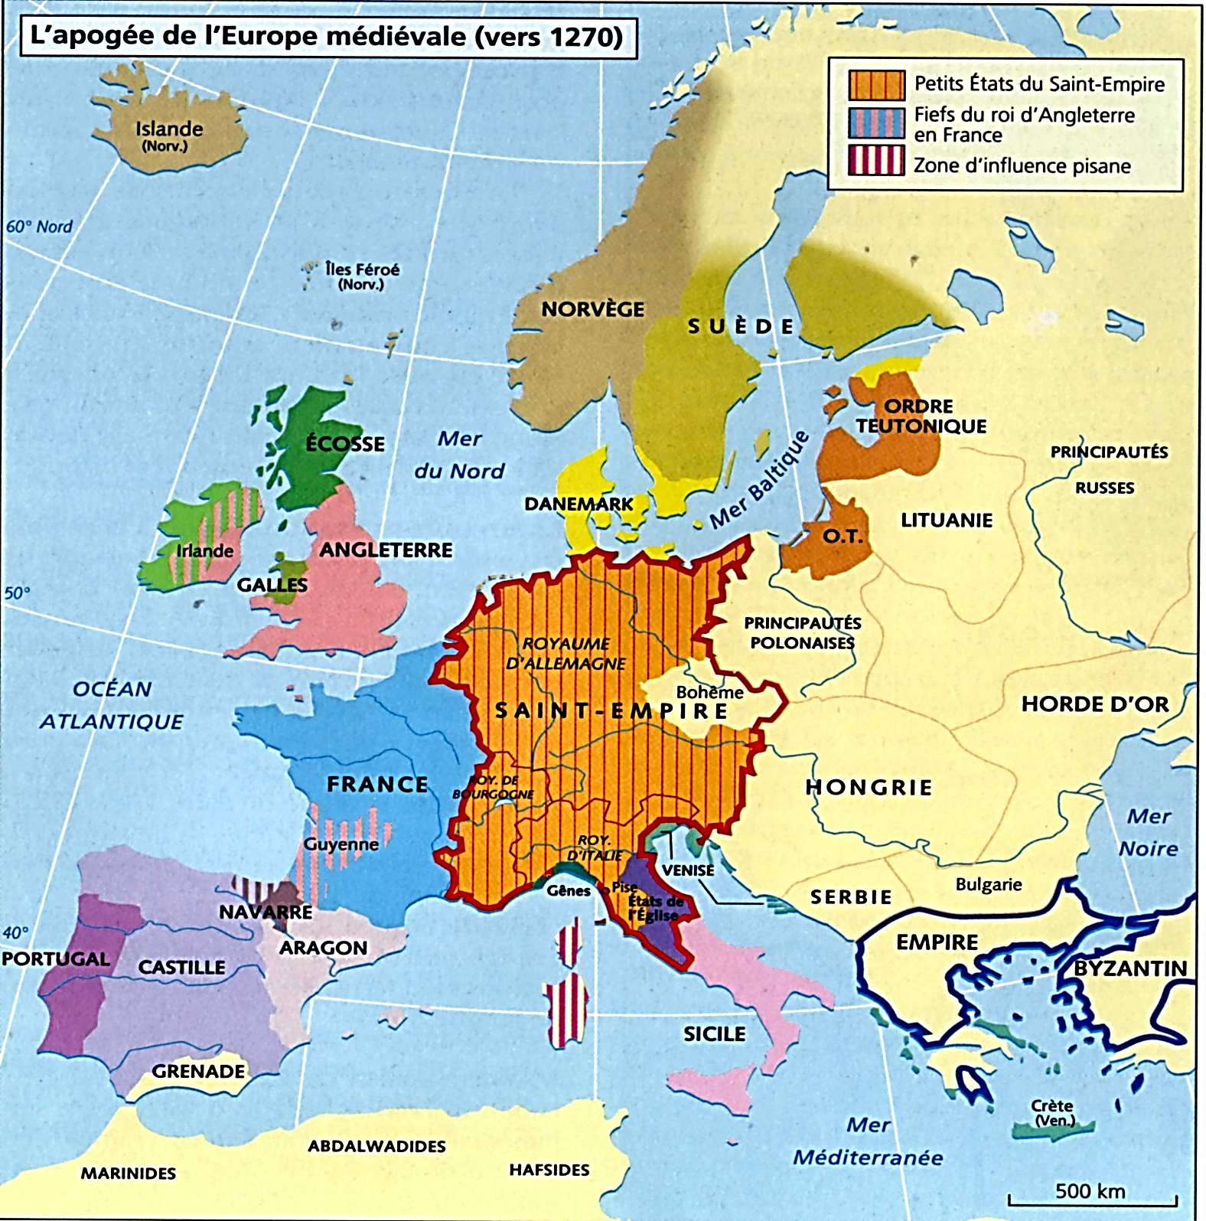
*6ème période : Le XIVe siècle ouest-européen
Rappels en trois points des épisodes précédents…
1) 1337 : Au centre-ouest de l’Europe ; Début de la guerre de Cent Ans entre la France et l’Angleterre ; Trois phases…
a) 1337-1360 : 1ère phase de la guerre de Cent Ans
Victoires anglaises jusqu’à la paix de Brétigny
b) 1364-1389 : 2ème phase de la guerre
Victoires françaises et conquête de la Guyenne
Sauf Bordeaux et Bayonne
c) 1389-1404 : Période de trêve
Et après un demi-siècle de conflit
Les rois de France Valois restent les maîtres de leur royaume
*Mais un royaume ravagé où éclatent des révoltes populaires et antifiscales ; En France donc ; Mais également en Angleterre
Ajouté à cela…
*En France, un roi, Charles VI (1380), qui sombre dans la folie
Et qui se retrouve sous la coupe de ses oncles
Puis de son frère, Louis d’Orléans
Oncles et frère, maîtres du royaume et en rivalité
*1404 : Guerre civile entre Armagnacs et Bourguignons ; Et…
*1415 : Reprise de la guerre contre les Anglais ; A suivre…
*Et pendant ce temps…
France
Guyenne

Slide 5
2) Au nord-ouest…
*Le royaume d’Angleterre ; Deux points…
a) 1389 : Sur le continent…
Les derniers Plantagenêts, rois d’Angleterre, vaincus
Attendent leur revanche : reconquérir toute la Guyenne
Mais également s’emparer du trône de France (1415)
NB : Blason anglais de 1340 ; Les lys français jusqu’en 1800 !
b) Dans les Îles britanniques…
*1328 : Edouard III n’est pas parvenu à soumettre l’Ecosse
A suivre…
*Et enfin…
Ecosse
Angleterre
France
Guyenne

Slide 6
3) Au sud-ouest, à la fin du XIIIe siècle…
La péninsule ibérique sort à peine de la Reconquista
*De cette longue lutte depuis le VIIIe siècle…
Trois grands royaumes chrétiens sont nés
Portugal, Castille et Aragon, qui se partagent la péninsule…
*Quatre points…
a) Dans la Péninsule, un partage inéquitable
La Castille par sa taille et sa position centrale, domine
Avec comme objectif à terme, l’unification…
b) Pour la Castille et surtout le Portugal
Deux façades atlantiques, ouvrant de nouvelles perspectives
*Grâce à la nouvelle route océane commerciale (1297)
Entre Italie du nord et Flandres ; Et plus tard…
Au XVe siècle, vers de nouveaux mondes ; A suivre…
*En revanche…
Ecosse
Angleterre
France
Guyenne
Portugal
Castille

Slide 7
c) Pour l’Aragon…
*Pas de façade atlantique ; Et…
*Dans la Péninsule, des ambitions territoriales
Limitées par la Castille ; En revanche…
*L’Aragon possède une longue façade méditerranéenne
Avec un port alors à son apogée : Barcelone
Qui lui permet de reporter ces ambitions
Vers l’Italie du sud ; Toutefois…
d) Dès la fin du XIIIe siècle, l’Aragon va se trouver ainsi Confronter à d’autres ambitions italiennes
Celles de Charles d’Anjou (1266-85)
Jeune frère du roi de France Louis IX (1226-70)
*1282 : La conquête de la Sicile par les rois d’Aragon
Mettra un frein à ces ambitions démesurées
*En revanche, cette conquête sera à l’origine
Du long conflit entre Angevins et Aragonais
Conflit qui durera jusqu’au milieu du XVe siècle…
*Donc…
Ecosse
Angleterre
France
Guyenne
Anjou
Provence
Papauté
Portugal
Castille
b
Aragon
Naples
Sicile

Slide 8
*La Méditerranée occidentale au XIVe siècle…
Avec un plan en quatre parties…
*Dans la Péninsule ibérique, les trois royaumes
1-2-3) Castille, Portugal et Aragon : Plus…
4) En Provence et en Italie du sud, le rival angevin de l’Aragon
*Quatre entités auxquelles on peut rajouter
Dans la péninsule, deux royaumes secondaires…
a) Le petit royaume chrétien de Navarre
*1284-1328 : Possession des rois de France ; Puis…
*1328-1441 : De la maison capétienne d’Evreux
Dont Charles II le Mauvais (1349-87)
*Entre France et Espagne, il est en sursis
Et il disparaitra de facto au XVIe siècle ; A suivre…
*Et plus important…
Ecosse
Angleterre
France
Guyenne
Anjou
Provence
N
Papauté
Portugal
Castille
b
Aragon
Naples
Sicile

Slide 9
b) L’émirat de Grenade (1238), reliquat de l’Al-Andalus musulman, est dans une situation paradoxale…
*Soumis et inoffensif ; Refuge après la prise de Séville (1248) Des mudéjars, musulmans d’Espagne
La Castille accepte provisoirement son maintien
Grenade n’est pas un danger
Et sa conquête n’est pas une urgence ; Gabriel Martinez-Gros
NB : Refuge des mudéjars, musulmans d’Espagne
En Al-Andalus, mozarabes, chrétiens et muwallads, convertis à l’Islam ; morisques, musulmans convertis au christianisme après 1502-26, expulsés en 1609-13
Espagne et Portugal, juifs expulsés en 1492-97
Conversos, juifs convertis de force ; marranes, conversos qui continuent à pratiquer en secret leur judaïsme
*Toutefois, sous protectorat des Mérinides marocains
Il reste un éventuel point d’appui
Pour une nouvelle invasion venue du Maghreb
*Conséquences…
1330 : Reprise de la guerre contre les Maures
*Et maintenant, le récit…
Ecosse
Angleterre
France
Guyenne
Anjou
Provence
N
Papauté
Portugal
Castille
b
Aragon
Naples
G
Sicile

Slide 10
*Commençons par les trois royaumes ibériques
Castille, Portugal et Aragon
*Au XIVe siècle, ils se consolident
Avec des destins parfois liés, parfois différents
*Commençons par le plus puissant des trois : la Castille…
Ecosse
Angleterre
France
Guyenne
Anjou
Provence
N
Papauté
Portugal
Castille
b
Aragon
Naples
G
Sicile

Slide 11
A) 1292-1412 : La Castille des derniers Jimenez-Ivrée, puis des Trastamare, domine la péninsule ibérique
Ecosse
Angleterre
France
Guyenne
Anjou
Provence
N
Papauté
Portugal
Castille
b
Aragon
Naples
G
Sicile

Slide 12
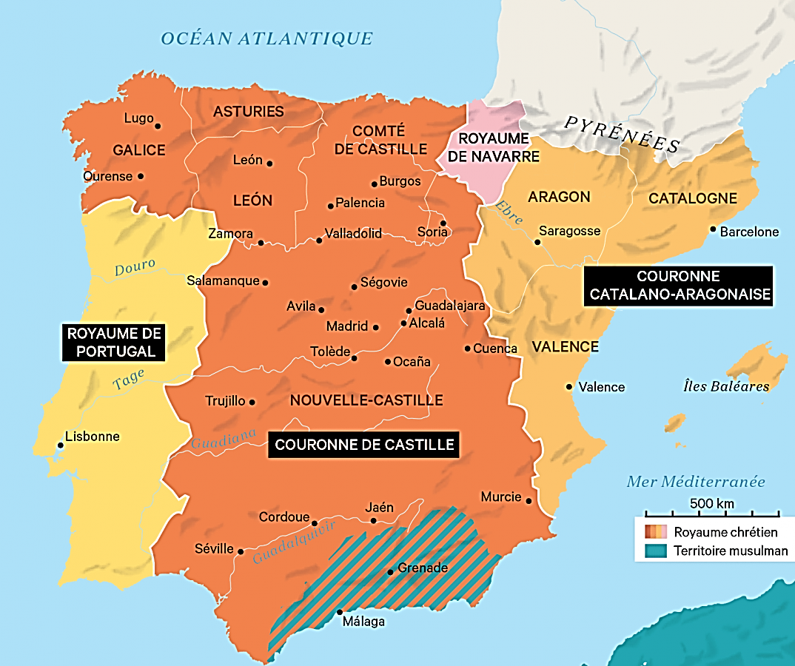
1) (1248-)1292 : Fin de la Reconquista castillane
*Rappels…
*1085 : Alphonse VI, roi de Castille-Leon-Galice S’empare de Tolède, nouvelle capitale
*1212 : Bataille de Las Navas de Tolosa
Victoire des rois chrétiens unis ; Début de la
5ème et dernière phase de la Reconquista
*1217-95 : Sous les règnes de Ferdinand III Alphonse X et de Sanche IV
Fin de la Reconquista castillane ; Avec…
- 1248-62 : Prises de Séville et de Cadix
- 1292 : Prise de Tarifa sur le détroit de Gibraltar
Grenade conservant Algésiras et Gibraltar
*Pour le pouvoir castillan
La Castille possède une destinée manifeste…
IVREE
Castille
1126-1369
Ferdinand III
1217-52
Alphonse X
1252-84
N
Sanche IV
1284-95
A
C
P
s
G
c
t
a
g

Slide 13
2) 1292-1350 : La Castille des derniers Jimenez- Ivrée domine la péninsule ibérique
*1270 : Alphonse X le Sage (1252-84) écrit
Une histoire générale de l’Espagne…
L’Espagne doit se réunifier
Comme à l’époque du royaume des Wisigoths Mission dévolue au royaume le plus digne
Le royaume de (Asturies-Léon-)Castille…
*Ainsi, Alphonse X se voit empereur
D’une Espagne divisée en royaumes
*Voire empereur tout court…
IVREE
Castille
1126-1369
Ferdinand III
1217-52
Alphonse X
1252-84
N
Sanche IV
1284-95
A
C
P
s
G
t
a
g

Slide 14
2) 1292-1350 : La Castille des derniers Jimenez- Ivrée domine la péninsule ibérique
*1257-73 : Alphonse X, petit-fils de l’empereur Philippe Hohenstaufen de Souabe (1198-1208)
Sera élu roi des Romains, presque empereur
*Mais en rivalité avec Richard de Cornouailles
Frère de Henri III d’Angleterre ; Et finalement…
*Alphonse X ne mettra jamais les pieds en Allemagne ! Toutefois : Cet épisode sans lendemain montre la place qu’occupe désormais la Castille : petit royaume devenu puissance européenne
Histoire de l’Espagne, Joseph Pérez, p. 74
*Conséquences dans la péninsule aux XIVe-XVe siècles
a) Montée en puissance de la Castille
Au détriment du Portugal et de l’Aragon
Elan castillan, déclin catalan, Pierre Vilar ; Et…
b) L’idée d’une unification castillane fait son chemin
*Mais en attendant cela, vers 1300
C’est d’abord et avant tout
Le sud musulman qui pose problème à la Castille…
IVREE
Castille
1126-1369
Ferdinand III
1217-52
Alphonse X
1252-84
N
Sanche IV
1284-95
A
C
P
s
G
t
a
g

Slide 15
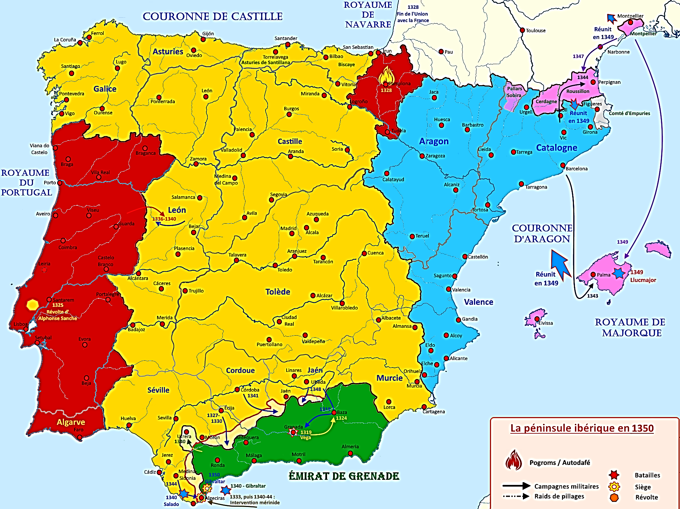
3) 1309-1343 : Dernières guerres contre l’émirat de Grenade et le Maroc des Mérinides ; …
*1295 : Mort de Sanche IV
Son fils Ferdinand IV lui succède
*Objectif : Contrôler le détroit de Gibraltar
Et pour cela, posséder toute sa rive nord
*1309 : Il prend Gibraltar à Grenade
*1312 : Mort de Ferdinand IV
Son fils Alphonse XI, né en 1311, lui succède
*1330 : Devenu majeur, et comme son père
Contrôler totalement la rive nord du détroit
*1330 : La guerre contre les Maures
Reprend réellement…
m
s
N
r
G
A
b
t
a
g
C
m
v
P
s
G
1309-1330

Slide 16
3) 1309-1343 : … Victoire des Castillans et prise d’Algésiras : la Castille contrôle le détroit de Gibraltar ; L’émirat de Grenade se maintient
*1333 : Se sentant menacé…
Mohamed IV de Grenade s’allie
A Abû al-Hasan, sultan mérinide du Maroc
Et avec l’aide d’Abu Malik, fils du sultan
Mohammed IV reprend Gibraltar aux Castillans
NB : 1333 : Il est assassiné, remplacé par son frère Yusuf 1er, le constructeur de l’Alhambra
*1339 : Abu Malik est tué en territoire castillan
Pour se venger…
*1340 : Le sultan Abû al-Hasan assiège Tarifa
Mais à la bataille du Rio Salado, il est vaincu
Par Alphonse XI et Alphonse IV de Portugal
*1343 : Alphonse XI s’empare d’Algésiras
Mais il échoue à reprendre Gibraltar
NB : 1374 : Gibraltar passe à l’émirat de Grenade
*1343 : La guerre contre les Maures s’arrête
Bilan en trois points…
m
s
N
r
G
A
b
s
a
g
t
C
m
v
P
s
s
G
1333-1343

Slide 17
3) 1309-1343 : … Victoire des Castillans et prise d’Algésiras : la Castille contrôle le détroit de Gibraltar ; L’émirat de Grenade se maintient
1) 1343 : Le contrôle castillan au nord
Du Détroit de Gibraltar est presque total
NB : Sauf Gibraltar à Grenade
2) En revanche, la Castille accepte provisoirement le maintien de Grenade
Quatre explications contradictoires…
a) 1349-50 : En Castille…
La Peste ; Et surtout les luttes civiles
Voir plus loin…
b) 1343 : Au Maroc, fin des expéditions royales En revanche…
Par petits groupes, souvent des vaincus exilés
Les volontaires de la foi trouvent un exutoire dans la guerre sainte de l’autre côté du détroit Et maintiennent ainsi une certaine pression
*Toutefois…
m
N
r
A
b
C
m
v
P
s
G
1343-1350

Slide 18
3) 1309-1343 : … Victoire des Castillans et prise d’Algésiras : la Castille contrôle le détroit de Gibraltar ; L’émirat de Grenade se maintient
c) A la fin du XIVe siècle, l’affaiblissement du pouvoir mérinide et le tarissement de cette source des exilés qu’il chassait vers Grenade Présagent inéluctablement la fin de l’émirat nasride
*Cependant…
d) 1343 : Comme en 1292…
Grenade n’est pas un danger
Et sa conquête n’est pas une urgence (1492)
A suivre…
*Mais revenons au récit castillan
*1350 : Mort d’Alphonse XI…
m
N
r
A
b
C
m
v
P
s
G
1343-1350

Slide 19
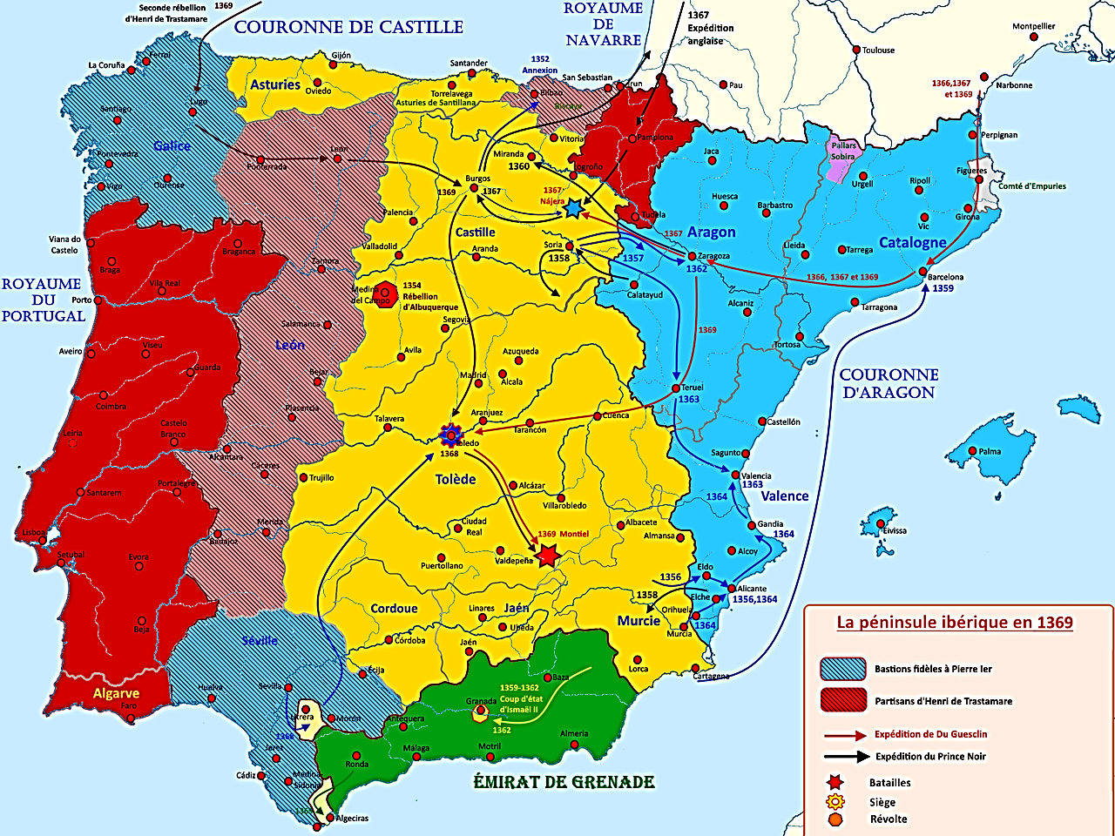
4) 1350-1369 : La 1ère guerre civile castillane : …
*1350 : Au siège de Gibraltar…
Alphonse XI meurt de la peste
Son fils Pierre 1er le Cruel lui succède
*Il favorise au détriment de la noblesse
Les éléments les plus dynamiques du royaume Et notamment, les villes marchandes engagées dans le commerce international…
- Burgos tourné vers la Flandre via Bilbao
- Séville entre Italie et Flandre sur la nouvelle Route de l’Atlantique (1291), via Sanlucar
NB : Au XIVe siècle, les trois provinces basques Navarraises jusqu’en 1200
Sont rattachées à la Castille
*1332 : Alava et Guipuzcoa
*1379 : Biscaye et Bilbao
Tout en conservant
Leurs autonomies et leurs institutions
*1354
Une partie de la noblesse s’oppose au roi…
IVREE
Castille
1126-1369
Alphonse X
1252-84
b
g
N
a
Sanche IV
1284-95
b
Ferdinand IV
1295-1312
A
Alphonse XI
1312-50
Pierre 1er
1350-69
C
P
a
g
b
s
s
1350-1354

Slide 20
4) 1350-1369 : … Henri II Trastamare allié à la France vainc Pierre 1er allié aux Anglais ; …
*1354 : L’opposition nobiliaire à Pierre
Se rassemble autour son demi-frère
Henri (II), comte de Trastamare
Bâtard d’Alphonse XI
Et donc possible prétendant au trône
*1366 : Le parti de Henri Trastamare se révolte
La 1ère guerre civile de Castille commence
*Déroulement en trois années…
N
b
A
C
P
s
1350-1354

Slide 21
4) 1350-1369 : … Henri II Trastamare allié à la France vainc Pierre 1er allié aux Anglais ; …
1) 1366 : Victoire de Henri…
*Mars 1366 : A Calahorra, venu d’Aragon
Henri Trastamare, soutenu par
L’Aragon de Pierre IV, la France de Charles V
Et les routiers de Du Guesclin
Vainc Pierre qui se réfugie à Séville, puis en Galice
Avant de rejoindre la Bayonne anglaise
*Avril 1366 : A Burgos, Henri II de Trastamare roi ; Et…
Après Tolède, maître de la Castille sauf Séville et Galice
NB : Défection de l’Aragon qui n’obtient pas Murcie
*Sept. 1366 : A Libourne, près de Bordeaux…
Pierre s’allie au Prince Noir anglais
Et à Charles II de Navarre, Charles le Mauvais (!)
L’année suivante, la guerre reprend…
NB : 1364 : A Cocherel, en Normandie…
Du Guesclin a vaincu les troupes du Navarrais…
1366
a
b
g
N
b
c
1366
A
C
P
m
s

Slide 22
4) 1350-1369 : … Henri II Trastamare allié à la France vainc Pierre 1er allié aux Anglais ; …
2) 1367 : Victoire de Pierre…
*Avril 1367 : Venu de Guyenne avec le Prince noir
A Najera, victoire de Pierre…
NB : Du Guesclin prisonnier à Bordeaux jusqu’en déc.
*Pierre reprend Tolède ; Tandis que…
Henri, vaincu, retourne en France
Où il obtient à nouveau l’aide des Français
*Août 1367 : Traité à Aigues-Mortes, avec…
Louis d’Anjou, frère de Charles V et gouverneur du Languedoc ; A suivre…
*En échange, Henri s’engage
Une fois la Castille reprise, à se retourner
Contre les Anglais et les Navarrais
NB : Déc. 1367 : Côté Pierre…
Défection du Prince Noir
Qui n’a pas obtenu la Biscaye (Bilbao) promise
*Début 1368 : Henri repasse les Pyrénées
La guerre reprend…
1367
t
a
b
b
g
N
n
1367
A
C
P
s
NB : Sans Du Guesclin qui libéré en déc. 1367 Va guerroyer à Tarascon ; A suivre…

Slide 23
4) 1350-1369 : … Les Trastamare s’emparent du trône de Castille
3) 1368 : Victoire finale de Henri…
*Avril 1368-jan. 1369 : Après 9 mois de siège
Henri s’empare de Tolède
Pierre se replie sur Séville
*Nov. 1368 : Après Aigues-Mortes, traité de Tolède : Paix durable entre la Castille et la France
Et alliance navale contre l'Angleterre
NB : 1369 : Arrivée de Du Guesclin à Tolède
*Mars 1369 : Pierre tente de reprendre Tolède
Mais il est battu à Calatrava
*Il s’enfuit à Monteil, où il est fait prisonnier par Pierre de Villaines, un lieutenant de Du Guesclin
*23 mars 1369 : A Monteil
En présence de Du Guesclin
Henri tue son demi-frère Pierre
*Fin de la guerre et victoire du Trastamare…
1368
t
a
b
g
N
A
1368
C
P
1369
c
m
s

Slide 24
5) 1369-1406 : Les premiers Trastamare mettent en place les seigneuries ; Une nouvelle et puissante noblesse apparaît ; Echec de l’union avec le Portugal
*1369-79 : Henri II Trastamare, roi de Castille
Deux points…
a) A l’extérieur, l’alliance avec la France continue
La Castille participe à la guerre de Cent Ans aux côtés De la France contre l’Angleterre alliée à la Navarre
*1372 : A à la Rochelle…
La flotte castillane détruit la flotte anglaise
*1377-80 : Les Français et les Castillans lancent
Des raids navals contre les côtes du sud de l’Angleterre
b) A l’intérieur…
IVREE
Castille
1126-1369
Alphonse X
1252-84
Sanche IV
1284-95
N
Ferdinand IV
1295-1312
Alphonse XI
1312-50
TRASTAMARE
Castille
1369-1504
A
Pierre 1er
1350-69
Henri II
1369-79
C
P

Slide 25
5) 1369-1406 : Les premiers Trastamare mettent en place les seigneuries ; Une nouvelle et puissante noblesse apparaît ; Echec de l’union avec le Portugal
b) A l’intérieur…
L’ancienne noblesse est ruinée
Henri II reconstitue une nouvelle noblesse restreinte
*Henri II accorde quelques fiefs à ses proches
Pour les autres nobles, des titres de noblesse sur de vastes seigneuries, juridictions sur des terres (et pas les terres elles-mêmes), leur procurant des revenus
NB : 24 familles, appelées Grands d’Espagne au XVIe siècle, maîtresses de la Castille
*Seigneuries : Assise sociale de cette nouvelle noblesse ; Pas de morcellement du domaine royal
En fiefs ou apanages, comme en France
*Mais danger du ce système : clercs et nobles guettent le moindre signe de faiblesse du pouvoir royal, unique source de leurs revenus
IVREE
Castille
1126-1369
Alphonse X
1252-84
b
Sanche IV
1284-95
N
Ferdinand IV
1295-1312
b
Alphonse XI
1312-50
TRASTAMARE
Castille
1369-1504
A
Pierre 1er
1350-69
Henri II
1369-79
C
P
s
c

Slide 26
5) 1369-1406 : Les premiers Trastamare mettent en place les seigneuries ; Une nouvelle et puissante noblesse apparaît ; Echec de l’union avec le Portugal
*1369-79 : Règne du 1er Trastamare, Henri II
*1379-1406 : Règnes de Jean 1er et de Henri III
Monarques forts…
- Renforcement juridique du pouvoir royal
Au détriment des assemblées des Etats, les Cortès
- Cortès qui sont délaissés par le clergé et la noblesse
*1369 et 1383 : Les affaires portugaises…
Double-échec de l’union Portugal-Castille
Voir plus loin…
*1406 : Mort de Henri III de Castille
Son fils Jean II lui succède
*Après 1406 : Jean II et Henri IV
Seront des monarques faibles ; A suivre…
*Et maintenant, le Portugal…
TRASTAMARE
Castille
1369-1504
Henri II
1369-79
b
Jean 1er
1379-90
N
b
Henri III
1390-1406
A
C
P
s
c

Slide 27
B) 1249-1385 : Le Portugal, des Bourgogne aux Aviz, résiste à l’emprise de la Castille
Ecosse
Angleterre
France
Guyenne
Anjou
Provence
N
Papauté
Portugal
Castille
b
Aragon
Naples
G
Sicile

Slide 28
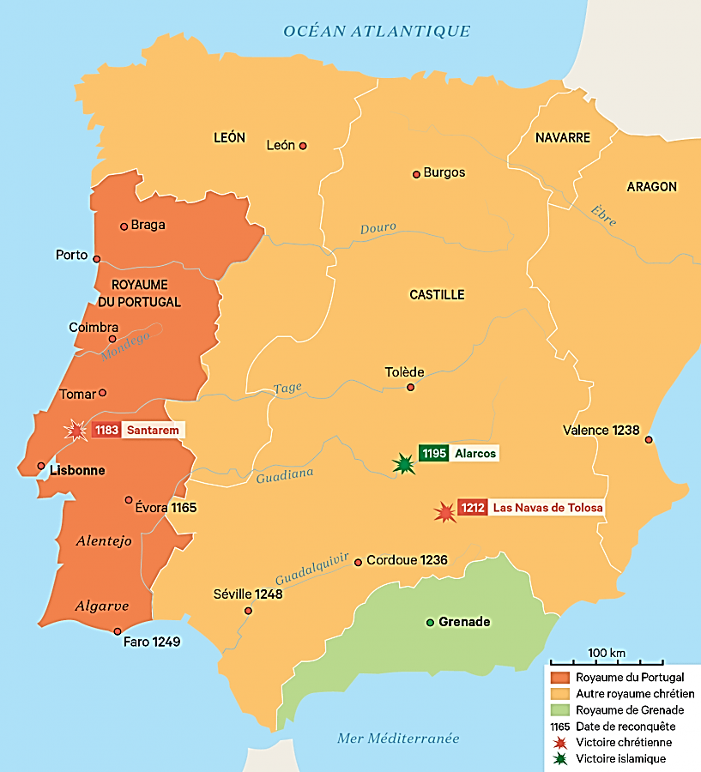
1) 1249-1255 ; Fin de la Reconquista portugaise ; Lisbonne, capitale du Portugal
*Rappels…
*1093 : Henri de Bourgogne, au service du roi de Castille-Léon
Devient comte du Portugal ; Capitale : Porto
*1139-43 : Son successeur Alphonse 1er devient roi du Portugal
Capitale : Coimbra
*1211-79 : Sous les règnes d’Alphonse II, Sanche II
Et Alphonse III, fin de la Reconquista portugaise ; Avec…
- 1212 : Alphonse II victorieux à Las Navas de Tolosa
- 1249 : Prise de Faro et de l’Algarve
Le Portugal a atteint ses frontières actuelles
- 1255 : Sous Alphonse III…
Lisbonne, à la charnière des anciennes et nouvelles régions du Portugal, devient la nouvelle capitale
*Le XIVe siècle portugais : Guerres avec la Castille…
BOURGOGNE
Portugal
1093-1383
Henri de Bourgogne
Comte du Portugal
1093-1112
Alphonse 1er
1112-89
Roi du Portugal 1143
p
Sanche 1er
1189-1211
c
Alphonse II
1211-23
Alphonse III
1247-79
Sanche II
1223-47
P
f

Slide 29
2) 1367-1385 : Guerres de succession entre le Portugal des Bourgogne et la Castille des Trastamare ; Echec de l’union Portugal-Castille et naissance de la dynastie des Aviz
*1279-1367 : Règnes de Denis 1er, Alphonse IV et Pierre 1er
*1367 : A la mort de Pierre 1er, son fils Ferdinand 1er lui succède
*1369-73 et 1383-85 : Ce seront…
Deux guerres de succession avec la Castille…
*Commençons par la 1ère…
IVREE
Castille
1126-1369
BOURGOGNE
Portugal
1093-1383
Alphonse III
1247-79
Sanche IV
1284-95
Denis 1er
1279-1325
Alphonse IV
1325-57
Béatrice de Castille
Ferdinand IV
1295-1312
AVIZ
Portugal
1383-1580
Pierre 1er
1357-67
Alphonse XI
1312-50
Jean 1er
1383-1433
Ferdinand 1er
1367-83
Henri II
1369-79
Pierre 1er
1350-69
Henri
le Navigateur
Edouard 1er
1433-38
Béatrice
De Portugal
Jean 1er
1379-90
Eléonore d’Aragon
Alphonse V
1438-81
Ferdinand
Henri III
1390-1406
Ferdinand I
1412-16
Jean II
1481-95
TRASTAMARE
Castille
1369-1504
TRASTAMARE
Aragon
1412-1516
Manuel 1er
1495-1521

Slide 30
2) 1367-1385 : Guerres de succession entre le Portugal des Bourgogne et la Castille des Trastamare ; Echec de l’union Portugal-Castille et naissance de la dynastie des Aviz
*1369 : Rappel : Henri II Trastamare
Allié à la France de Charles V et récent vainqueur
De son demi-frère Pierre 1er le Cruel, allié aux Anglais
Devient roi de Castille ; Mais…
*Ferdinand 1er du Portugal, descendant de Sanche IV de Castille
Revendique pour lui le trône ; Union Castille-Portugal ? Mais…
*1370-71 : Courte guerre et défaite portugaise…
Traité de paix : Ferdinand 1er renonce à la Castille
Et projet de mariage avec Eléonore, fille de Henri II ; Mais…
*1372 : Ferdinand 1er épouse une autre et renonce à ce mariage
En réaction, Henri II de Castille assiège et incendie Lisbonne
*Mars 1373 : Nouveau traité de paix ; Mais en réaction…
*Juin 1373 : Ferdinand de Portugal signe avec l’Angleterre
Un traité d'amitié, d’union et d’alliance perpétuelle
la plus ancienne alliance diplomatique et militaire du monde
*1383 : La guerre contre la Castille reprend
Concernant cette fois-ci la succession du Portugal…
IVREE
Castille
1126-1369
BOURGOGNE
Portugal
1093-1383
Alphonse III
1247-79
Sanche IV
1284-95
Denis 1er
1279-1325
Alphonse IV
1325-57
Béatrice de Castille
Ferdinand IV
1295-1312
AVIZ
Portugal
1383-1580
Pierre 1er
1357-67
Alphonse XI
1312-50
Jean 1er
1383-1433
Ferdinand 1er
1367-83
Henri II
1369-79
Pierre 1er
1350-69
Henri
le Navigateur
Edouard 1er
1433-38
Béatrice
De Portugal
Jean 1er
1379-90
Eléonore d’Aragon
Alphonse V
1438-81
Ferdinand
Henri III
1390-1406
Ferdinand I
1412-16
Jean II
1481-95
TRASTAMARE
Castille
1369-1504
TRASTAMARE
Aragon
1412-1516
Manuel 1er
1495-1521

Slide 31
2) 1367-1385 : Guerres de succession entre le Portugal des Bourgogne et la Castille des Trastamare ; Echec de l’union Portugal-Castille et naissance de la dynastie des Aviz
*1383 : L’infante Béatrice, unique héritière de Ferdinand 1er
Epouse Jean 1er de Castille, fils et successeur de Henri II
Ferdinand 1er meurt peu après
Et cette fois-ci, prétention de la Castille sur le Portugal
*Union Portugal-Castille ? Mais refus et révolte des Portugais…
Qui choisissent pour roi Jean 1er Aviz, demi-frère de Ferdinand
*1385 : Bataille d’Aljubarrota ; Victoire des Portugais
La Castille renonce à ses prétentions ; Bilan en trois points…
a) 1386 : Traité de Windsor ; Alliance anglaise de 1373 confirmée
b) 1369 et 1385 : Double-échec de l’union Portugal-Castille
NB : Sauf entre 1580-1640 ; Et naissance de la dynastie des Aviz
c) 1385 : Avec les Aviz, un Portugal définitivement indépendant
Et prêt à se lancer dans des aventures mondiales ; A suivre…
*Et maintenant l’Aragon…
IVREE
Castille
1126-1369
BOURGOGNE
Portugal
1093-1383
Alphonse III
1247-79
Sanche IV
1284-95
Denis 1er
1279-1325
Alphonse IV
1325-57
Béatrice de Castille
Ferdinand IV
1295-1312
AVIZ
Portugal
1383-1580
Pierre 1er
1357-67
Alphonse XI
1312-50
Jean 1er
1383-1433
Ferdinand 1er
1367-83
Henri II
1369-79
Pierre 1er
1350-69
Henri
le Navigateur
Edouard 1er
1433-38
Béatrice
De Portugal
Jean 1er
1379-90
Eléonore d’Aragon
Alphonse V
1438-81
Ferdinand
Henri III
1390-1406
Ferdinand I
1412-16
Jean II
1481-95
TRASTAMARE
Castille
1369-1504
TRASTAMARE
Aragon
1412-1516
Manuel 1er
1495-1521

Slide 32
C) 1248-1282-1410 : Apogée de la couronne d’Aragon des Barcelone : Aragon, Barcelone, Baléares et Sicile prise aux Anjou-Provence-Naples capétiens ; Début de la lutte entre Aragonais et Angevins en Méditerranée occidentale
Ecosse
Angleterre
France
Guyenne
Anjou
Provence
N
Papauté
Portugal
Castille
b
Aragon
Naples
G
Sicile

Slide 33
1) (1238-)1248 : Fin de la Reconquista aragonaise ; Charles d’Anjou, frère de Louis IX de France, hérite de la Provence catalane
*Rappels…
*1196 : Mort d’Alphonse II d’Aragon-Provence
- Son fils Pierre II, roi d’Aragon
- Son autre fils Alphonse II, comte de Provence ; Et…
*1213 : A Muret, lors de la croisade des Albigeois…
Défaite et mort de Pierre II contre les Croisés de Simon de Montfort
A Saragosse, son fils Jacques 1er le Conquérant (1213-76) lui succède
Deux conséquences…
a) L’Aragon renonce à un empire occitano-catalan
De Saragosse, Barcelone à Nice ; En revanche…
b) Nouvel objectif…
Créer un empire maritime en Méditerranée occidentale
En Espagne et en Italie du sud
*Mais avant cela, il faut terminer la Reconquista
Ce sera l’œuvre de Jacques, fils de Pierre II…
F
m
p
n
A
C
b
P
BARCELONE
Aragon
1137-1410
BARCELONE
Provence
1113-1245
1er ANJOU
Provence
1246-1382
Naples
1266-1382
Sicile
1266-82
CAPETIENS
France
987-1328
Alphonse II
Aragon 1162-96
Provence 1166-96
Pierre II
Aragon
1196-1213
Alphonse II
Provence
1196-1209
Jacques 1er
1213-76
Raymond-Bérenger V 1209-1245
Louis VIII
France
1223-26
Pierre III
1276-85
Béatrice
1245-67
Charles 1er d’Anjou
1245-85
Louis IX
France
1226-70

Slide 34
1) (1238-)1248 : Fin de la Reconquista aragonaise ; Charles d’Anjou, frère de Louis IX de France, hérite de la Provence catalane
*1229-48 : Sous le règne de Jacques 1er le Conquérant
Fin de la Reconquista aragonaise ; Avec…
- 1229-35 : Conquête de Majorque et des îles Baléares
- 1238-48 : Prises de Valence et d’Alicante
NB : 1258 : Traité de Corbeil : Conservation du Roussillon et de Montpellier
*1248 : Fin de la Reconquista aragonaise ; Et dans le même temps…
*1246 : Charles d’Anjou, frère de Louis IX, roi de France
Hérite de la Provence catalane
F
m
p
n
A
r
C
b
P
v
m
a
BARCELONE
Aragon
1137-1410
BARCELONE
Provence
1113-1245
1er ANJOU
Provence
1246-1382
Naples
1266-1382
Sicile
1266-82
CAPETIENS
France
987-1328
Alphonse II
Aragon 1162-96
Provence 1166-96
Pierre II
Aragon
1196-1213
Alphonse II
Provence
1196-1209
Jacques 1er
1213-76
Raymond-Bérenger V 1209-1245
Louis VIII
France
1223-26
Pierre III
1276-85
Béatrice
1245-67
Charles 1er d’Anjou
1245-85
Louis IX
France
1226-70

Slide 35
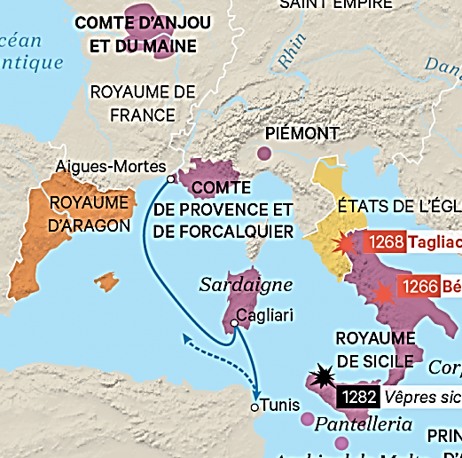
2) 1266-1276 : Charles d’Anjou-Provence devient roi de Naples-Sicile, royaume revendiqué par Pierre III d’Aragon
*1260 : Quatre événements ; Qui seront les germes
Du conflit futur entre Aragonais et Angevins…
a) 1262 : Pierre (III), fils de Jacques 1er, épouse
Constance, fille de Manfred, roi de Sicile
NB : Et donc petite-fille Frédéric II Hohenstaufen
Empereur du Saint-Empire et roi de Sicile (1212-50)
b) 1266 : Le pape Clément IV, pour chasser les derniers Hohenstaufen d’Italie, offre le royaume de Naples-Sicile
A Charles 1er d’Anjou-Provence (1246)
c) 1266 : A la bataille de Bénévent, en Italie du sud…
Manfred est vaincu et tué par Charles d’Anjou ; Mais…
d) Constance, fille de Manfred, prétend à sa succession
Soutenu par son mari Pierre (III) d’Aragon
*1276 : Mort de Jacques 1er d’Aragon ; Son fils Pierre III lui succède
NB : Son autre fils Jacques II, roi de Majorque : Iles Baléares Roussillon, Montpellier ; A suivre…
*Pour Pierre III, récupérer l’héritage des Hohenstaufen…
a
p
A
b
HOHENSTAUFEN
Saint-Empire
1138-1250
Sicile
1194-1266
ARAGON
Aragon
1137-1410
ARAGON
Provence
1113-1245
1er ANJOU
Provence
1246-1382
Naples
1266-1382
Sicile
1266-82
CAPETIENS
France
987-1328
v
m
Alphonse II
Aragon 1162-96
Provence 1166-96
Frédéric II
1212-50
Pierre II
Aragon
1196-1213
Alphonse II
Provence
1196-1209
Manfred
1258-66
Jacques 1er
1213-76
Raymond-Bérenger V 1209-1245
Louis VIII
France
1223-26
Constance II
1282-1309
Pierre III
1276-85
Béatrice
1245-67
Charles 1er d’Anjou
1245-85
Louis IX
France
1226-70

Slide 36
3) 1282 : Pierre III d’Aragon conquiert la Sicile de Charles d’Anjou
*Mars 1282 : Les Vêpres siciliennes…
Les Siciliens se révoltent contre les Angevins français
Ils font appel à Pierre III d’Aragon ; Et…
*Août 1282 : Les armées du roi d'Aragon s’emparent de la Sicile
En revanche, Charles d’Anjou parvient à conserver Naples
*Petit aparté sur l’Aragon…
a
p
A
b
HOHENSTAUFEN
Saint-Empire
1138-1250
Sicile
1194-1266
ARAGON
Aragon
1137-1410
ARAGON
Provence
1113-1245
1er ANJOU
Provence
1246-1382
Naples
1266-1382
Sicile
1266-82
CAPETIENS
France
987-1328
v
m
N
Alphonse II
Aragon 1162-96
Provence 1166-96
Frédéric II
1212-50
Pierre II
Aragon
1196-1213
Alphonse II
Provence
1196-1209
s
Manfred
1258-66
Jacques 1er
1213-76
Raymond-Bérenger V 1209-1245
Louis VIII
France
1223-26
Constance II
1282-1309
Pierre III
1276-85
Béatrice
1245-67
Charles 1er d’Anjou
1245-85
Louis IX
France
1226-70

Slide 37
*Depuis sa naissance en 1035, le petit royaume d’Aragon
S’est étendu par des conquêtes mais aussi par des agrégations
a) 897(-1162) : Comté de Barcelone(-principauté de Catalogne)
b) 1035 : Royaume d’Aragon
c) 1137 : Les Barcelone acquiert l’Aragon
d) 1235-38 : Les royaumes de la Reconquista : Majorque et Valence
e) 1282 : La Sicile prise aux Angevins
NB : Plus tard, Sardaigne (1297) et Naples (1442) ; A suivre…
Conséquence…
*A la fin du XIIIe siècle, et contrairement à la Castille plus centralisée
La Couronne d’Aragon est une puissante confédération de royaumes
Plusieurs royaumes liés par le Pactisme…
- Pour chacun, un pacte d’autonomie est conclu avec le roi
- Chaque royaume garde ses droits et ses Corts
Assemblées à compétences législatives et fiscales
NB : Corts aragonais plus pérennes que les cortès castillanes (1188)
NB : Politique expansionniste de la couronne d’Aragon
Soutenue par les Catalans de Barcelone
Et non pas par les royaumes d’Aragon et de Valence
XIVe siècle : Barcelone à son apogée commercial
*Retour au récit…
a
p
A
b
v
m
N
s
s

Slide 38
4) 1284-1302 : Echec de la croisade d’Aragon de Philippe III de France ; Et malgré les traités d’Anagni et de Caltabellotta, la Sicile dissidente de Frédéric II reste aragonaise
Rappel : 1282 : Pierre III d’Aragon, fils de Jacques 1er
Prend la Sicile à Charles 1er d’Anjou qui conserve Naples
Mais son fils Charles (II) est fait prisonnier à Barcelone…
*1284-85 : La croisade d’Aragon, de Philippe III de France ; Puis…
*1285 : Morts des deux 1^{ers} protagonistes…
- Pierre III ; Ses fils Alphonse III, puis Jacques II (1291) lui succède
- Charles 1er d’Anjou ; Charles II , libéré en 1288, lui succède
*1291 : Pour Jacques II d’Aragon…
Consolider son empire maritime en Méditerranée occidentale
Et par conséquent, faire la paix avec les Angevins…
*1295 : Paix d’Anagni : Paix entre Jacques II et Charles II d’Anjou
Deux points…
a) La Sicile sera rendue aux Angevins ; En échange…
b) 1297 : Jacques II reçoit du pape Boniface VIII (1294)
Le royaume de Sardaigne-Corse
NB : La Sardaigne sera conquise en 1324
La Corse, génoise depuis 1284, le restera jusqu’en 1768
*Mais, en Sicile, rien ne va se passer comme prévu
ARAGON
Aragon
1137-1410
Pierre III
Aragon 1276-85
Sicile 1282-85
ARAGON
Sicile
1295-1409
Charles 1er
Anjou-Naples-Provence-Sicile
1266-82-85
a
Alphonse III
Aragon-Sicile
1285-91
Jacques II
Aragon-Sicile 1291-1327
Sardaigne 1297
Frédéric II
Sicile
1295-1337
Charles II
Naples-Provence
1285-1309
ANJOU
Naples-Provence
1266-1382
Sicile
1266-82
p
A
b
v
m
N
s
s

Slide 39
4) 1284-1302 : Echec de la croisade d’Aragon de Philippe III de France ; Et malgré les traités d’Anagni et de Caltabellotta, la Sicile dissidente de Frédéric II reste aragonaise
*1295-1302 : Sécession de la Sicile…
*1295 : Les Siciliens toujours anti-angevins se révoltent
Et ils proclament Frédéric II, frère de Jacques II, roi de Sicile
La guerre reprend…
*1302 : Paix de Caltabellotta : Frédéric II, roi de Trinacrie (Sicile) - Il épousera Eléonore, fille de Charles II d’Anjou
- A qui la Sicile sera rendue… après sa mort
*Mais en réalité, les Angevins ne la récupèreront jamais
*Brièvement, le XIVe siècle sicilien...
ARAGON
Aragon
1137-1410
Pierre III
Aragon 1276-85
Sicile 1282-85
ARAGON
Sicile
1295-1409
Charles 1er
Anjou-Naples-Provence-Sicile
1266-82-85
Alphonse III
Aragon-Sicile
1285-91
Jacques II
Aragon-Sicile 1291-1327
Sardaigne 1297
Frédéric II
Sicile
1295-1337
Charles II
Naples-Provence
1285-1309
ANJOU
Naples-Provence
1266-1382
Sicile
1266-82
p
A
b
v
m
N
s
s

Slide 40
5) 1302-1409 : La Sicile aragonaise autonome, avant d’être réintégrée au royaume d’Aragon
*Le XIVe siècle sicilien, en deux temps…
a) 1302-77 : La Sicile reste aragonaise mais autonome…
*1313 : Malgré le traité » de 1302
Frédéric II revendique
La succession de la Sicile pour son fils Pierre (II)
*Et à sa mort en…
1337 : Pierre II lui succède
*1337-77 : Règnes de Pierre II, Louis 1er et Frédéric III
*1377 : A la mort de Frédéric III
Sa fille Marie lui succède…
ARAGON
Aragon
1137-1410
Pierre III
Aragon 1276-85
Sicile 1282-85
ARAGON
Sicile
1295-1409
Charles 1er
Anjou-Naples-Provence-Sicile
1266-82-85
Alphonse III
Aragon-Sicile
1285-91
Jacques II
Aragon-Sicile 1291-1327
Sardaigne 1297
Frédéric II
Sicile
1295-1337
Charles II
Naples-Provence
1285-1309
Alphonse IV
Aragon
1327-36
Pierre II
1337-42
Robert 1er
1309-43
Pierre IV
1336-87
Louis 1er
1342-55
Charles de Calabre
Jean 1er
1387-96
Martin 1er
Le Vieux
1396-1410
Frédéric III
1355-77
Jeanne 1ère
1343-82
A
Marie 1ère
1377-1401
ANJOU
Naples-Provence
1266-1382
Sicile
1266-82
b
v
m
N
s
s

Slide 41
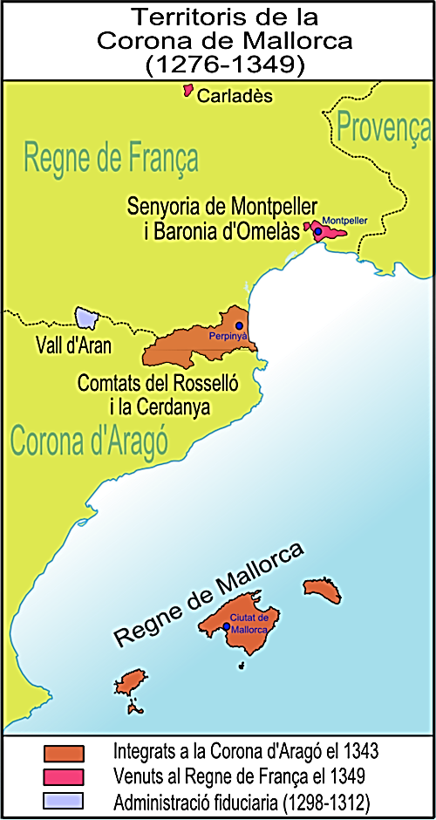
b) 1390-1409 : La Sicile réintègre l’Aragon…
*1390 : Marie de Sicile épouse son cousin Martin 1er le Jeune
Neveu du roi d’Aragon, Jean 1er ; Martin 1er le Jeune, roi de Sicile
*1401-09 : Après la mort de Marie ; Puis de Martin
Son père Martin 1er le Vieux, déjà roi d’Aragon depuis 1396
Devient roi de Sicile
*1409 : Avec Martin le Vieux, la Sicile est réintégrée à l’Aragon
*Autre sécession-réintégration au XIVe siècle ; Celle du…
Royaume de Majorque-Roussillon ; En trois temps…
m
r
m
p
A
r
m
Pierre III
Aragon 1276-85
Sicile 1282-85
b
ARAGON
Aragon
1137-1410
Alphonse III
Aragon-Sicile
1285-91
Jacques II
Aragon-Sicile 1291-1327
Sardaigne 1297
Frédéric II
Sicile
1295-1337
ARAGON
Sicile
1295-1409
v
m
N
s
Alphonse IV
Aragon
1327-36
Pierre II
Sicile
1337-42
Pierre IV
1336-87
Louis 1er
1342-55
s
Jean 1er
1387-96
Martin 1er
Le Vieux
1396-1410
Frédéric III
1355-77
Martin 1er
Le Jeune
1390-1409
Marie 1ère
1377-1401

Slide 42
6) 1276-1349 : Le royaume de Majorque-Roussillon autonome, avant d’être réintégré au royaume d’Aragon
a) Rappel : 1276 : Mort de Jacques 1er d’Aragon, le Conquérant
- Son fils Pierre III hérite de l’Aragon
- Son autre fils Jacques II du royaume de Majorque-Roussillon
Et de la seigneurie de Montpellier
*Jacques II installe sa capitale à Perpignan ; Pour Pierre III, réunifier…
NB : 1289 : Jacques II fonde l’université de Montpellier
*1284-85 : Lors de la croisade d’Aragon, contre son frère Pierre III
Jacques II prend le parti de Philippe III de France ; En représailles…
*1285 : Son neveu Alphonse III d’Aragon envahit Majorque (1)
Avant de la restituer en 1298…
m
r
m
p
A
r
m
b
ARAGON
Aragon
1137-1410
Jacques 1er
Aragon 1213-76
Majorque 1235
ARAGON
Majorque
1276-1349
v
m
N
Pierre III
Aragon 1276-85
Sicile 1282-85
ARAGON
Sicile
1295-1409
Jacques II
Majorque
1276-1311
s
Alphonse III
Aragon-Sicile
1285-91
Jacques II
Aragon-Sicile 1291-1327
Sardaigne 1297
Frédéric II
Sicile
1295-1337
Sanche 1er
1311-24
Ferdinand
s
Alphonse IV
Aragon
1327-36
Pierre II
1337-42
Jacques III
1324-49
Pierre IV
1336-87
Louis 1er
1342-55

Slide 43
6) 1276-1349 : Le royaume de Majorque-Roussillon autonome, avant d’être réintégré au royaume d’Aragon
b) 1311 : Mort de Jacques II ; Son fils Sanche 1er lui succède
*1324 : Mort de Sanche 1er
Son neveu Jacques III lui succède ; Mais…
*1340 : Alliance Philippe VI de France-Pierre IV d’Aragon
Jacques III se retrouve isolé et encerclé…
*1343-44 : Pierre IV d’Aragon envahit Majorque (2)
Puis le Roussillon et la Cerdagne
Jacques III s ’enfuit à Montpellier ; Et enfin…
m
r
m
p
A
r
m
b
ARAGON
Aragon
1137-1410
Jacques 1er
Aragon 1213-76
Majorque 1235
ARAGON
Majorque
1276-1349
v
m
N
Pierre III
Aragon 1276-85
Sicile 1282-85
ARAGON
Sicile
1295-1409
Jacques II
Majorque
1276-1311
s
Alphonse III
Aragon-Sicile
1285-91
Jacques II
Aragon-Sicile 1291-1327
Sardaigne 1297
Frédéric II
Sicile
1295-1337
Sanche 1er
1311-24
Ferdinand
s
Alphonse IV
Aragon
1327-36
Pierre II
1337-42
Jacques III
1324-49
Pierre IV
1336-87
Louis 1er
1342-55

Slide 44
6) 1276-1349 : Le royaume de Majorque-Roussillon autonome, avant d’être réintégré au royaume d’Aragon
c) 1349 : Jacques III tente de reconquérir son royaume
Pour cela, il vend Montpellier à la France de Philippe VI
Avant d’être tué en voulant reconquérir Majorque
NB : 1349 : Philippe VI annexe le Dauphiné
NB : Son fils Jacques (IV) prisonnier à Barcelone ; A suivre…
*La Couronne d’Aragon ; Epilogue…
m
r
m
Jacques 1er
Aragon 1213-76
Majorque 1235
ARAGON
Majorque
1276-1349
p
ARAGON
Aragon
1137-1410
A
r
m
Pierre III
Aragon 1276-85
Sicile 1282-85
ARAGON
Sicile
1295-1409
Jacques II
Majorque
1276-1311
b
Alphonse III
Aragon-Sicile
1285-91
Jacques II
Aragon-Sicile 1291-1327
Sardaigne 1297
Frédéric II
Sicile
1295-1337
Sanche 1er
1311-24
Ferdinand
v
m
N
s
Alphonse IV
Aragon
1327-36
Pierre II
1337-42
Jacques III
1324-49
Pierre IV
1336-87
Louis 1er
1342-55
s
Jean 1er
1387-96
Martin 1er
Le Vieux
1396-1410
Frédéric III
1355-77
Martin 1er
Le Jeune
Sicile
1390-1409
Marie 1ère
1377-1401

Slide 45
7) 1410-1412 : Fin de la maison de Barcelone ; Les Trastamare, maîtres de la Castille et de l’Aragon
*1349 et 1409 : Majorque et Sicile réintégrées à l’Aragon Mais l’année suivante…
*1410 : L’Aragon réunifiée passe
Aux mains des Trastamare de Castille…
*1410 : Mort de Martin 1er le Vieux, sans héritier
*1412 : Ferdinand 1er de Trastamare, son neveu
Et frère de Henri III de Castille
Devient roi d’Aragon-Sicile-Majorque
*1410-12 : Sur le trône aragonais
Fin de la maison de Barcelone ; Et avec Ferdinand 1er…
Les Trastamare, maîtres de la Castille et de l’Aragon
*1412 : Bilan ibérique…
ARAGON
Aragon
1137-1410
Jacques 1er
Aragon 1213-76
Majorque 1235
ARAGON
Majorque
1276-1349
Pierre III
Aragon 1276-85
Sicile 1282-85
ARAGON
Sicile
1295-1409
Jacques II
Majorque
1276-1311
Alphonse III
Aragon-Sicile
1285-91
Jacques II
Aragon-Sicile 1291-1327
Sardaigne 1297
Frédéric II
Sicile
1295-1337
Sanche 1er
1311-24
Ferdinand
TRASTAMARE
Castille
1369-1504
TRASTAMARE
Aragon-Sicile 1412-1516
Naples
1442-1516
Alphonse IV
Aragon
1327-36
Pierre II
1337-42
Jacques III
1324-49
Henri II
1369-79
Pierre IV
1336-87
Louis 1er
1342-55
Jean 1er
1379-90
Eléonore
Jean 1er
1387-96
Martin 1er
Le Vieux
1396-1410
Frédéric III
1355-77
Martin 1er
Le Jeune
Sicile
1390-1409
Marie 1ère
1377-1401
Henri III
Castille
1390-1406
Ferdinand 1er
Aragon-Sicile
1412-16
Jean II
Castille
1406-54
Alphonse V
Aragon-Sicile
1416-58

Slide 46
*1412 : Bilan ibérique…
*1385 : Echec de l’union Castille-Portugal ; En revanche…
*1412 : Union dynastique de la Castille et de l’Aragon ; En attendant…
*1469 : L’union personnelle définitive par le mariage
Des Trastamare Ferdinand d’Aragon et Isabelle de Castille ; A suivre….
*Mais en attendant, l’Empire angevin, rival de l’Aragon
Retour en 1302 ; A Naples et en Provence…
ARAGON
Aragon
1137-1410
Jacques 1er
Aragon 1213-76
Majorque 1235
ARAGON
Majorque
1276-1349
Pierre III
Aragon 1276-85
Sicile 1282-85
ARAGON
Sicile
1295-1409
Jacques II
Majorque
1276-1311
BOURGOGNE
Portugal
1093-1383
Frédéric II
Sicile
1295-1337
Alphonse III
Aragon-Sicile
1285-91
Jacques II
Aragon-Sicile 1291-1327
Sardaigne 1297
Sanche 1er
1311-24
Ferdinand
AVIZ
Portugal
1383-1580
Pierre 1er
1357-67
TRASTAMARE
Castille
1369-1504
TRASTAMARE
Aragon-Sicile 1412-1516
Naples
1442-1516
Alphonse IV
Aragon
1327-36
Pierre II
1337-42
Jacques III
1324-49
Jean 1er
1383-1433
Ferdinand 1er
1367-83
Henri II
1369-79
Pierre IV
1336-87
Louis 1er
1342-55
Henri
le Navigateur
Edouard 1er
1433-38
Béatrice
De Portugal
Jean 1er
1379-90
Eléonore
Jean 1er
1387-96
Martin 1er
Le Vieux
1396-1410
Frédéric III
1355-77
Martin 1er
Le Jeune
Sicile
1390-1409
Marie 1ère
1377-1401
Alphonse V
1438-81
Ferdinand
Henri III
Castille
1390-1406
Ferdinand 1er
Aragon-Sicile
1412-16
Jean II
1481-95
Manuel 1er
1495-1521
Jean II
1406-54
Alphonse V
1416-58

Slide 47
D) 1309-1399 : L’Empire angevin à son apogée : comtés d’Anjou et de Provence, Marseille et royaume de Naples ; Après 1382, scission et conflits entre Angevins français et Angevins de Naples
Ecosse
Angleterre
France
Guyenne
Anjou
Provence
N
Papauté
Portugal
Castille
b
Aragon
Naples
G
Sicile

Slide 48
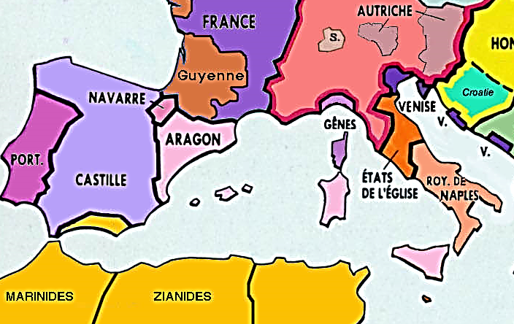
*Rappels…
*1302 : En Sicile, paix de Caltabellotta
Entre Charles II d’Anjou et Jacques II d’Aragon
- Retour de la Sicile, perdue en 1282, aux Angevins
- En réalité, ils ne la récupèreront jamais ; Mais malgré cela…
*Au XIVe siècle, les Angevins, maîtres de Naples-Provence
Ne renonceront pas à la Sicile, octroyée par le pape en 1266
*Et les Aragonais, maîtres de la Sicile, ne renonceront pas à Naples
Héritage des Hohenstaufen depuis… 1266 !
*Et il faudra attendre le XVe siècle pour voir l’issue de ce conflit
A suivre…
*Donc laissons les Aragonais
Et concentrons-nous sur les Angevins
Avec comme point de départ, 1309…
*1309 : Les Angevins…
Sans l’Anjou (voir diapo suivante) et la Sicile
Mais maîtres de Naples, de la Provence
Et de la Hongrie depuis l’année précédente !
1302
a
H
A
p
b
v
N
m
s
s
1ère ANJOU
Naples-Provence
1266-1382
Sicile 1266-82
Louis VIII
France
1223-26
ARAGON
Aragon
1137-1410
Jacques 1er
Aragon 1213-76
Majorque 1235
Louis IX
France
1226-70
Charles 1er
Naples-Provence-Sicile
1266-82-85
Pierre III
Aragon 1276-85
Sicile 1282-85
ARAGON
Sicile
1295-1409
Philippe III
1270-85
Charles II
Naples-Provence
1285-1309
Alphonse III
Aragon-Sicile
1285-91
Jacques II
Aragon-Sicile 1291-1327
Sardaigne 1297
Frédéric II
Sicile
1295-1337
CAPETIENS France
987-1328
Alphonse IV
Aragon
1327-36
Pierre II
1337-42

Slide 49
1) 1309-1343 : Après la perte de la Sicile, apogée de l’Empire angevin de Naples-Provence sous Robert 1er le Sage
*1309 : Mort de Charles II de Naples-Provence
Robert 1er le Sage, fils de Charles II et de Marie de Hongrie, lui succède
NB : Angevins sans l’Anjou ; En effet…
*1290 : Charles de Valois, frère du roi de France Philippe IV le Bel, a épousé Marguerite, sœur de Robert 1er, et est devenu comte d’Anjou
*Donc, en France…
Les Angevins de Naples ont perdu… l’Anjou
Mais ils ont gardé la Provence
*1328 : Philippe, fils de Charles de Valois
Devient Philippe VI, 1er roi de France Valois
Le comté d’Anjou est rattaché au domaine royal
*1328 : Pour le roi Robert de Naples
Problème pour sa succession…
1309
a
H
A
p
b
v
N
m
s
CAPETIENS France
987-1328
s
Louis VIII
France
1223-26
Louis IX
France
1226-70
1ère ANJOU
Naples-Provence
1266-1382
Sicile 1266-82
Charles 1er
Anjou-Naples-Provence-Sicile
1266-82-85
ARPAD
Hongrie
895-1301
Philippe III
1270-85
Charles II
Naples-Provence
1285-1309
Marie de Hongrie
Philippe IV
1285-1314
Charles de Valois
Anjou 1290
Marguerite
Anjou 1290
Robert 1er
1309-43
Jean de Durazzo
Philippe de Tarente
Charles Martel
Philippe VI
France
1328-50

Slide 50
1) 1309-1343 : Après la perte de la Sicile, apogée de l’Empire angevin de Naples-Provence sous Robert 1er le Sage ; Son héritière Jeanne épouse André de Hongrie (1)
*1328 : Mort de Charles de Calabre, son unique héritier
Robert de Naples désigne comme successeur sa petite-fille Jeanne
Et pour éviter de futurs conflits de succession…
*1333 : Robert d’Anjou marie Jeanne à son cousin André de Hongrie (7 et 6 ans)
*1342 : Louis, frère d’André, devient roi de Hongrie ; NB : Roi de Pologne en 1370
*1343 : Mort de Robert 1er ; Sa petite-fille Jeanne lui succède…
CAPETIENS
France
987-1328
VALOIS
France
1328-1589
Louis VIII
France
1223-26
Louis IX
France
1226-70
Charles 1er d’Anjou
Provence-Naples
1246-85
1ère ANJOU
Naples-Provence
1266-1382
Sicile 1266-82
ANJOU
Hongrie
1308-95
Pologne
1370-99
Philippe III
1270-85
Charles II
1285-1309
Marie de Hongrie
Charles de Valois
Anjou 1290
Robert 1er
1309-43
Philippe de Tarente
Jean de Durazzo
Charles Martel
1290-95
1309-1343
F
H
Philippe VI
France
1328-50
Charles de Calabre
Louis de Tarente
Louis de Gravina
Charles Robert
Hongrie
1308-42
Jeanne
André de Hongrie
Charles de Duras
A
p
Jean II
1350-64
P
C
b
Louis 1er
Hongrie 1342-82
Pologne 1370-82
v
N
m
s
s

Slide 51
2) 1343-1347 : Jeanne 1ère, reine de Naples-Provence et 1er conflit de succession : Après l’assassinat d’André, elle épouse son cousin Louis de Tarente (2) ; Louis 1er de Hongrie, frère d’André, attaque Naples ; Jeanne et Louis s’enfuient en Provence
*1343 : Jeanne 1ère, reine de Naples-Provence
*Malgré son mariage, Jeanne entre en conflit de succession avec ses cousins
Et notamment avec son beau-frère Louis 1er, roi de Hongrie ; Mais surtout…
*1345 : André de Hongrie, frère de Louis, est assassiné
Par le cousin et amant de Jeanne, Louis de Tarente…
CAPETIENS
France
987-1328
VALOIS
France
1328-1589
Louis VIII
France
1223-26
Louis IX
France
1226-70
Charles 1er d’Anjou
Provence-Naples
1246-85
1ère ANJOU
Naples-Provence
1266-1382
Sicile 1266-82
ANJOU
Hongrie
1308-95
Pologne
1370-99
Philippe III
1270-85
Charles II
1285-1309
Marie de Hongrie
Charles de Valois
Anjou 1290
Robert 1er
1309-43
Philippe de Tarente
Jean de Durazzo
Charles Martel
1290-95
1343-1345
F
H
Philippe VI
France
1328-50
Charles de Calabre
Louis de Tarente
Louis de Gravina
Charles Robert
Hongrie
1308-42
Jeanne 1ère Provence-Naples
1343-82
Charles de Duras
André de Hongrie
A
p
Jean II
1350-64
P
C
b
Louis 1er
Hongrie 1342-82
Pologne 1370-82
v
N
m
s
s

Slide 52
2) 1343-1347 : Jeanne 1ère, reine de Naples-Provence et 1er conflit de succession : Après l’assassinat d’André, elle épouse son cousin Louis de Tarente (2) ; Louis 1er de Hongrie, frère d’André, attaque Naples ; Jeanne et Louis s’enfuient en Provence
*1347 : Après la mort d’André, Jeanne épouse Louis de Tarente
En réaction, Louis de Hongrie attaque le royaume et assiège Naples
Pour Jeanne, rejoindre la Provence et à Avignon, obtenir la protection du pape Clément VI
*Jan. 1348 : Jeanne arrive à Marseille, la fidèle ; En revanche, à Aix, la noblesse en profite Pour exiger que tous les emplois du comté soient réservés aux Provençaux
Puis elle prend la direction d’Avignon…
CAPETIENS
France
987-1328
VALOIS
France
1328-1589
Louis VIII
France
1223-26
Louis IX
France
1226-70
Charles 1er d’Anjou
Provence-Naples
1246-85
1ère ANJOU
Naples-Provence
1266-1382
Sicile 1266-82
ANJOU
Hongrie
1308-95
Pologne
1370-99
Philippe III
1270-85
Charles II
1285-1309
Marie de Hongrie
Charles de Valois
Anjou 1290
Robert 1er
1309-43
Philippe de Tarente
Jean de Durazzo
Charles Martel
1290-95
1347-1348
F
H
Philippe VI
France
1328-50
Charles de Calabre
Louis de Tarente
Louis de Gravina
Charles Robert
Hongrie
1308-42
Jeanne 1ère Provence-Naples
1343-82
André de Hongrie
A
p
Jean II
1350-64
P
C
b
Louis 1er
Hongrie 1342-82
Pologne 1370-82
v
N
m
s
s

Slide 53
3) 1348 : A Avignon, le pape Clément VI apporte son soutien à Jeanne de Naples ; En échange, Jeanne lui vend Avignon ; Face à la peste, Louis de Hongrie se retire, et Jeanne et Louis rentrent à Naples
*Mars-juin 1348 : Après avoir attendu trois semaines à Châteaurenard…
Jeanne, suivie de son mari Louis, passe le bac de Noves et arrive à Avignon
*Jeanne obtient du pape Clément VI (1342-52) la régularisation de son mariage
Sa disculpation du meurtre d’André ; Et en échange, elle lui vend Avignon
*Entretemps, menacé par la peste, Louis de Hongrie a dû se retirer de Naples
*Août 1348 : Jeanne et Louis de Tarente rentrent à Naples…
CAPETIENS
France
987-1328
VALOIS
France
1328-1589
Louis VIII
France
1223-26
Louis IX
France
1226-70
Charles 1er d’Anjou
Provence-Naples
1246-85
1ère ANJOU
Naples-Provence
1266-1382
Sicile 1266-82
ANJOU
Hongrie
1308-95
Pologne
1370-99
Philippe III
1270-85
Charles II
1285-1309
Marie de Hongrie
Charles de Valois
Anjou 1290
Robert 1er
1309-43
Philippe de Tarente
Jean de Durazzo
Charles Martel
1290-95
1347-1348
F
H
Philippe VI
France
1328-50
Charles de Calabre
Louis de Tarente
Louis de Gravina
Charles Robert
Hongrie
1308-42
Jeanne 1ère Provence-Naples
1343-82
André de Hongrie
A
p
Jean II
1350-64
P
C
b
Louis 1er
Hongrie 1342-82
Pologne 1370-82
v
N
m
s
s

Slide 54
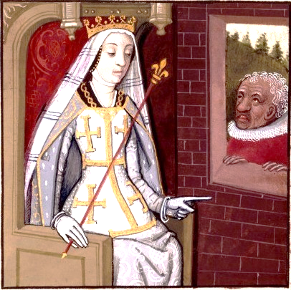
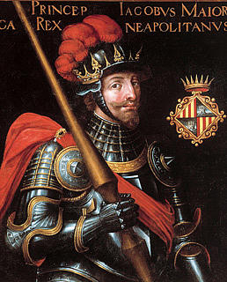
4) 1349-1362 : De retour à Naples, Louis de Tarente écarte Jeanne et s’empare du pouvoir ; Pendant ce temps, les bandes de routiers venues de France ravagent la Provence
*1349 : En Italie, Louis de Tarente ne parvient pas à chasser les derniers Hongrois
En revanche, à Naples, il s’empare du pouvoir au détriment de Jeanne
*1350 : L’année suivante, 2ème campagne de Louis de Hongrie contre Naples
Nouvel échec et retour en Hongrie ; Louis renonce et signe la paix avec Jeanne (1352)
A suivre… ; Et pendant ce temps, en Provence…
*1356-62 : Après la bataille de Poitiers, les routiers déferlent sur la Provence
1357 : Contre le vicaire Philippe de Tarente, Arnaud de Cervole, l’Archiprêtre, s’unit aux Baux et ses alliés (Salon) ; Puis en 1361-62 : Des Anglais ; Et Henri de Trastamare à Salon (!)
CAPETIENS
France
987-1328
VALOIS
France
1328-1589
Louis VIII
France
1223-26
Louis IX
France
1226-70
Charles 1er d’Anjou
Provence-Naples
1246-85
1ère ANJOU
Naples-Provence
1266-1382
Sicile 1266-82
ANJOU
Hongrie
1308-95
Pologne
1370-99
Philippe III
1270-85
Charles II
1285-1309
Marie de Hongrie
Charles de Valois
Anjou 1290
Robert 1er
1309-43
Philippe de Tarente
Jean de Durazzo
Charles Martel
1290-95
1349-1350
F
NB : 1357 Calagaspague,
Un prêtre de Salon, dévaste la vallée de l’Huveaune !
p
H
Charles de Calabre
Louis de Tarente
Philippe de Tarente
Philippe VI
France
1328-50
Charles Robert
Hongrie
1308-42
Jeanne 1ère Provence-Naples
1343-82
Jacques (IV) de Majorque
A
p
Jean II
1350-64
P
C
b
Louis 1er
Hongrie 1342-82
Pologne 1370-82
v
N
m
s
s

Slide 55
5) 1362-1365 : A Naples, après la mort de Louis de Tarente, Jeanne reprend son pouvoir et épouse Jacques (IV) de Majorque (3) ; En Provence, le pape Urbain V organise la défense contre les routiers
*1350 : A Naples, après le retrait de Louis de Hongrie, Louis de Tarente détient le pouvoir
*1362-63 : Mort de Louis de Tarente ; La reine Jeanne retrouve son pouvoir
Et l’année suivante, elle épouse Jacques (IV) de Majorque ; Qui est fou…
NB : 1349 : Mort de Jacques III ; Majorque réintégré à la couronne d’Aragon
Son fils Jacques (IV) a passé 13 années dans une cage en fer à Barcelone
Avant de s’enfuir et d’arriver à Naples
CAPETIENS
France
987-1328
VALOIS
France
1328-1589
Louis VIII
France
1223-26
Louis IX
France
1226-70
Charles 1er d’Anjou
Provence-Naples
1246-85
1ère ANJOU
Naples-Provence
1266-1382
Sicile 1266-82
ANJOU
Hongrie
1308-95
Pologne
1370-99
Philippe III
1270-85
Charles II
1285-1309
Marie de Hongrie
Charles de Valois
Anjou 1290
Robert 1er
1309-43
Philippe de Tarente
Jean de Durazzo
Charles Martel
1290-95
1356-1365
F
p
H
Charles de Calabre
Louis de Tarente
Philippe de Tarente
Philippe VI
France
1328-50
Charles Robert
Hongrie
1308-42
Jeanne 1ère Provence-Naples
1343-82
Jacques (IV) de Majorque
A
p
Jean II
1350-64
P
C
b
Louis 1er
Hongrie 1342-82
Pologne 1370-82
v
N
m
s
s

Slide 56
5) 1362-1365 : A Naples, après la mort de Louis de Tarente, Jeanne épouse Jacques (IV) de Majorque et reprend son pouvoir ; En Provence, le pape Urbain V organise la défense contre les routiers
*1363 : Malgré ses trois mariages, la reine Jeanne est toujours sans héritier
A Naples, sa position reste fragile ; Quant à la Provence…
*1363 : A Avignon, contre les routiers qui ravagent le Languedoc et la Provence
Le pape Urbain V (1362-70) forme une ligue défensive ; Et…
NB : Nov. 1365 : Du Guesclin, en route vers la Castille, rançonne le pape et le comté
*1365 : A Avignon, puis à Arles, l’empereur Charles IV de Luxembourg
Vient se faire couronner roi d’Arles ; Tout en garantissant les droits de Jeanne
Sur le comté de Provence ; Notamment contre sa noblesse devenue autonome
NB : Dernière manifestation de l’appartenance de la Provence au Saint-Empire
Mais la Provence est indépendante de fait depuis la fin du XIIe siècle
*En réalité, seuls le soutien et la présence du pape Urbain V à Avignon
Permettent à Jeanne de conserver ses droits en Provence
*Et pendant ce temps, en France…
CAPETIENS
France
987-1328
VALOIS
France
1328-1589
Louis VIII
France
1223-26
Louis IX
France
1226-70
Charles 1er d’Anjou
Provence-Naples
1246-85
1ère ANJOU
Naples-Provence
1266-1382
Sicile 1266-82
ANJOU
Hongrie
1308-95
Pologne
1370-99
Philippe III
1270-85
Charles II
1285-1309
Marie de Hongrie
Charles de Valois
Anjou 1290
Robert 1er
1309-43
Philippe de Tarente
Jean de Durazzo
Charles Martel
1290-95
Philippe VI
France
1328-50
Charles de Calabre
Louis de Tarente
Louis de Gravina
Charles Robert
Hongrie
1308-42
Jeanne 1ère Provence-Naples
1343-82
Jacques (IV) de Majorque
Jean II
1350-64
Louis 1er
Hongrie 1342-82
Pologne 1370-82

Slide 57
6) 1351-1364 : En France, avec Louis d’Anjou, frère de Charles V, naissance de la 2ème maison d’Anjou, les Angevins français ; Louis d’Anjou, gouverneur du Languedoc
*Pendant ce temps, en France : Louis, frère du roi Charles V (1364) et duc d’Anjou…
*1351 : Louis a obtenu le comté d’Anjou en apanage ; NB : Erigé en duché en 1360
Naissance de la 2ème maison d’Anjou : Les Angevins français
*1364 : Louis 1er d’Anjou devient gouverneur du Languedoc, proche de la Provence
La Provence de Jeanne de Naples, protégée par la ligue du pape Urbain V ; Mais…
CAPETIENS
France
987-1328
VALOIS
France
1328-1589
Louis VIII
France
1223-26
Louis IX
France
1226-70
Charles 1er d’Anjou
Provence-Naples
1246-85
1ère ANJOU
Naples-Provence
1266-1382
Sicile 1266-82
ANJOU
Hongrie
1308-95
Pologne
1370-99
Philippe III
1270-85
Charles II
1285-1309
Marie de Hongrie
Charles de Valois
Anjou 1290
Robert 1er
1309-43
Philippe de Tarente
Jean de Durazzo
Charles Martel
1290-95
1351-1364
a
F
H
Philippe VI
France
1328-50
Charles de Calabre
Louis de Gravina
Charles Robert
Hongrie
1308-42
Jeanne 1ère Provence-Naples
1343-82
Charles de Duras
l
p
A
Jean II
1350-64
P
C
b
Louis 1er
Hongrie 1342-82
Pologne 1370-82
v
N
Charles V
France
1364-80
Louis d’Anjou
m
s
s
Charles VI
1380-1422
2ème ANJOU
Naples-Provence
Anjou 1351-1480
Provence 1382-1480
Naples 1423-1442

Slide 58
7) 1367-1368 : Le pape Urbain V retourne à Rome ; …
*1367(-70) : Le pape Urbain V retourne à Rome ; La Provence est sans protection
*Jean de Gand, fils d’Edouard III, descendant d'Éléonore (1236-72), la réclame ; Et enfin…
*1368 : Après la défaite de Du Guesclin à Najera en avril 1367
Et sa libération de Bordeaux en décembre 1367
Ses routiers sont de nouveau en Languedoc
*Louis d’Anjou, gouverneur du Languedoc, en profite…
CAPETIENS
France
987-1328
VALOIS
France
1328-1589
Louis VIII
France
1223-26
Louis IX
France
1226-70
Charles 1er d’Anjou
Provence-Naples
1246-85
1ère ANJOU
Naples-Provence
1266-1382
Sicile 1266-82
ANJOU
Hongrie
1308-95
Pologne
1370-99
Philippe III
1270-85
Charles II
1285-1309
Marie de Hongrie
Charles de Valois
Anjou 1290
Robert 1er
1309-43
Philippe de Tarente
Jean de Durazzo
Charles Martel
1290-95
1367-1368
a
F
H
Philippe VI
France
1328-50
Charles de Calabre
Louis de Gravina
b
Charles Robert
Hongrie
1308-42
Jeanne 1ère Provence-Naples
1343-82
Charles de Duras
l
p
n
A
Jean II
1350-64
P
C
b
R
Louis 1er
Hongrie 1342-82
Pologne 1370-82
v
N
Charles V
France
1364-80
Louis d’Anjou
m
s
s
s
Charles VI
1380-1422
2ème ANJOU
Naples-Provence
Anjou 1351-1480
Provence 1382-1480
Naples 1423-1442

Slide 59
7) 1367-1368 : … Du Guesclin, au service de Louis d’Anjou, attaque la Provence ; Après intervention du pape Urbain V auprès de Charles V de France, et en échange d’une promesse d’adoption de le reine Jeanne, Louis d’Anjou retire ses troupes
*1368 : En accord avec son frère Charles V…
Louis d’Anjou projette de mettre la main sur la Provence
*Fév. 1368 : Il s’accorde avec Du Guesclin et l’envoie à Beaucaire
*Mars-mai 1368 : Du Guesclin assiège Arles qui résiste et Tarascon qui capitule
*Juillet-sept. 1368 : Il assiège Aix ; Puis il s’avance jusqu’à Draguignan et Ceyreste
Rejoint par des contingents dauphinois de Charles V ; Mais…
*De Rome, Urbain V intervient auprès de Charles V et excommunie Du Guesclin
Jeanne promet une adoption à Louis d’Anjou, qui accepte une trêve et retire ses troupes
CAPETIENS
France
987-1328
VALOIS
France
1328-1589
Louis VIII
France
1223-26
Louis IX
France
1226-70
Charles 1er d’Anjou
Provence-Naples
1246-85
1ère ANJOU
Naples-Provence
1266-1382
Sicile 1266-82
ANJOU
Hongrie
1308-95
Pologne
1370-99
Philippe III
1270-85
Charles II
1285-1309
Marie de Hongrie
Charles de Valois
Anjou 1290
Robert 1er
1309-43
Philippe de Tarente
Jean de Durazzo
Charles Martel
1290-95
1368
a
F
H
Philippe VI
France
1328-50
Charles de Calabre
Louis de Gravina
Charles Robert
Hongrie
1308-42
Jeanne 1ère Provence-Naples
1343-82
Charles de Duras
l
p
A
Jean II
1350-64
P
C
b
R
Louis 1er
Hongrie 1342-82
Pologne 1370-82
v
N
NB : 1369 : Du Guesclin retournera en Castille pour aider Henri II ; Puis…
*1370-77 : Il dirigera la reconquête de la Guyenne anglaise (!)
Charles V
France
1364-80
Louis d’Anjou
m
s
s
s
Charles VI
1380-1422
2ème ANJOU
Naples-Provence
Anjou 1351-1480
Provence 1382-1480
Naples 1423-1442

Slide 60
8) 1374-1376 : A Naples, Jeanne promet également l’adoption à son cousin Charles de Duras, puis se marie avec Othon de Brunswick (4) ; Se sentant trahi, Charles de Duras se rapproche de l’ennemi de toujours, Louis de Hongrie
*Et pendant ce temps, à Naples…
*Depuis 1362 : Malgré les attaques sur la Provence (1368), la reine Jeanne règne
*1374 : Son 3ème mari Jacques (IV) de Majorque meurt
Jeanne est sans héritier ; NB : 1368 : Adoption éventuelle de Louis d’Anjou ; Mais…
*1373 : Jeanne 1ère se rapproche de son cousin Charles de Duras
A qui elle promet également sa succession (!) ; Et…
*1376 : Jeanne se marie une 4ème fois avec Othon IV de Brunswick
Charles de Duras, se sentant trahi, se rapproche de l’ennemi de toujours Louis de Hongrie
*1376 : Nombreuses prétentions, nombreux conflits en perspectives
And last but not least…
CAPETIENS
France
987-1328
VALOIS
France
1328-1589
Louis VIII
France
1223-26
Louis IX
France
1226-70
Charles 1er d’Anjou
Provence-Naples
1246-85
1ère ANJOU
Naples-Provence
1266-1382
Sicile 1266-82
ANJOU
Hongrie
1308-95
Pologne
1370-99
Philippe III
1270-85
Charles II
1285-1309
Marie de Hongrie
Charles de Valois
Anjou 1290
Robert 1er
1309-43
Philippe de Tarente
Jean de Durazzo
Charles Martel
1290-95
Philippe VI
France
1328-50
Charles de Calabre
Louis de Gravina
Charles Robert
Hongrie
1308-42
Jeanne 1ère Provence-Naples
1343-82
Charles de Duras
Jean II
1350-64
Louis 1er
Hongrie 1342-82
Pologne 1370-82
Charles V
France
1364-80
Louis d’Anjou
Charles VI
1380-1422
2ème ANJOU
Naples-Provence
Anjou 1351-1480
Provence 1382-1480
Naples 1423-1442

Slide 61
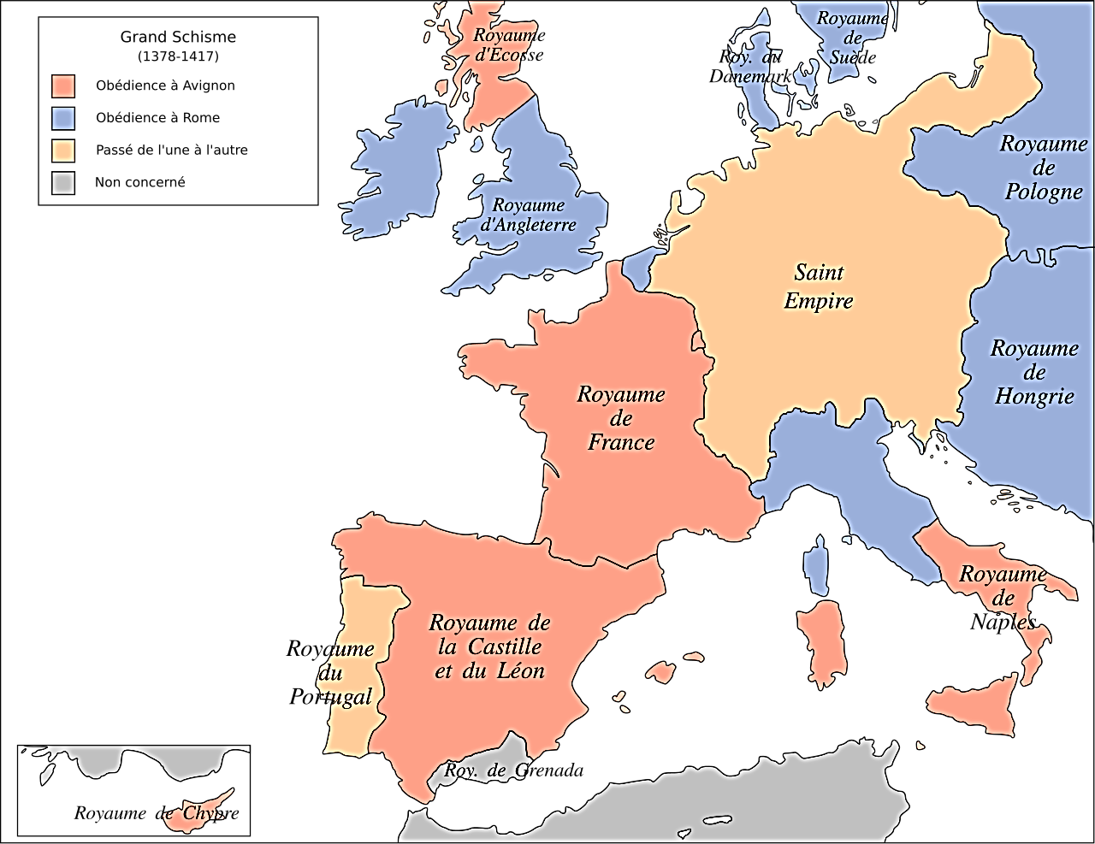
9) 1378-1380 : En Europe, le Grand Schisme entre le pape romain Urbain VI et l’antipape avignonnais Clément (VII) ; Menacée par les Urbanistes Charles de Duras et Louis de Hongrie, Jeanne de Naples adopte le Clémentiste Louis d’Anjou
*1377-78 : Grégoire XI, dernier pape français (1370) retourne à Rome et y meurt
*1378 : Grand Schisme : Jeanne soutient l’antipape Clément (VII) d’Avignon (1378-94)
Contre Urbain VI de Rome (1378-89) ; Clément (VII) soutenu également par la France…
*1378 : A Naples, Jeanne est directement menacée par les Urbanistes
Le pape Urbain VI de Rome ; Mais aussi Charles de Duras et Louis de Hongrie
*Juin 1380 : Conseillée par Clément VII, Jeanne 1ère adopte Louis 1er d’Anjou
Mais celui-ci, sans argent, ne peut intervenir ; De plus…
*Sept. 1380 : Minorité de Charles VI ; Louis d’Anjou dirige le conseil royal avec ses frères Jean de Berry et Philippe le Hardi ; Et leur cousin Louis II de Bourbon ; Et…
*Nov. 1380 : Charles de Duras, à la tête d’une armée hongroise, entre en Italie…
CAPETIENS
France
987-1328
VALOIS
France
1328-1589
Louis VIII
France
1223-26
Louis IX
France
1226-70
Charles 1er d’Anjou
Provence-Naples
1246-85
1ère ANJOU
Naples-Provence
1266-1382
Sicile 1266-82
ANJOU
Hongrie
1308-95
Pologne
1370-99
Philippe III
1270-85
Charles II
1285-1309
Marie de Hongrie
Charles de Valois
Anjou 1290
Robert 1er
1309-43
Philippe de Tarente
Jean de Durazzo
Charles Martel
1290-95
Philippe VI
France
1328-50
Charles de Calabre
Louis de Gravina
Charles Robert
Hongrie
1308-42
Jeanne 1ère Provence-Naples
1343-82
Charles de Duras
Jean II
1350-64
Louis 1er
Hongrie 1342-82
Pologne 1370-82
F
H
Charles V
France
1364-80
Louis d’Anjou
a
r
N
Charles VI
1380-1422
2ème ANJOU
Naples-Provence
Anjou 1351-1480
Provence 1382-1480
Naples 1423-1442

Slide 62
10) 1381-1382 : Charles III de Duras, investi par le pape de Rome Urbain VI, s’empare de Naples et de la reine Jeanne ; Naissance des Angevins italiens de Naples ; Louis d’Anjou entre en Provence, puis en Italie pour sauver Jeanne ; Mais trop tard, Charles III a fait assassiner Jeanne
*Juillet-Sept. 1381 : Charles III de Duras, investi par Urbain V en juin et avec des Hongrois
S’empare de Naples et de Jeanne : Naissance des Angevins italiens de Naples
*Mars 1382 : Il envoie Jeanne dans les Apennins, à Muro ; En réaction…
*Fév.-juin 1382 : Louis 1er d’Anjou entre en Provence, fidèle à Jeanne, mais globalement hostile à Louis (1368) et aux Valois ; Puis il part pour l’Italie pour délivrer Jeanne
Mais trop tard…
*Juillet-sept. 1382 : Charles III de Duras a fait assassiner Jeanne ; Et quand Louis arrive à Aquila, Charles parvient à le repousser ; Et en Provence ; Retour en avril 1382……
CAPETIENS
France
987-1328
VALOIS
France
1328-1589
Louis VIII
France
1223-26
ANGEVINS de Naples
Naples
1381-1423
Louis IX
France
1226-70
Charles 1er d’Anjou
Provence-Naples
1246-85
1ère ANJOU
Naples-Provence
1266-1382
Sicile 1266-82
ANJOU
Hongrie
1308-95
Pologne
1370-99
Philippe III
1270-85
Charles II
1285-1309
Marie de Hongrie
Charles de Valois
Anjou 1290
Robert 1er
1309-43
Philippe de Tarente
Jean de Durazzo
Charles Martel
1290-95
1382
a
F
H
Philippe VI
France
1328-50
Charles de Calabre
Louis de Gravina
Charles Robert
Hongrie
1308-42
Jeanne 1ère Provence-Naples
1343-82
Charles III de Duras
1381-86
A
p
Jean II
1350-64
P
C
c
a
Louis 1er
Hongrie 1342-82
Pologne 1370-82
v
N
Charles V
France
1364-80
Louis 1er
1382-84
Anjou-Provence
m
s
s
Charles VI
1380-1422
2ème ANJOU
Naples-Provence
Anjou 1351-1480
Provence 1382-1480
Naples 1423-1442

Slide 63
11) 1382-1384 : En Provence, guerre civile entre les Carlistes de l’Union d’Aix, fidèle à Charles III de Naples et Marseille fidèle au Valois Louis d’Anjou
*Avril 1382 : Les Etats à Apt : Louis d’Anjou présent a le soutien de Marseille, mais pas d’Aix
NB : Aix soutient la reine Jeanne, encore prisonnière de Charles III de Duras
*Sept. 1382 : Apprenant la mort de Jeanne, et en opposition à Louis et aux Valois
Les Carlistes de l’Union d’Aix reconnaissent le Napolitain Charles III comme roi
Et son sénéchal Spinola ; Ainsi que Urbain VI comme pape ; Tandis que…
*Marseille soutient le sénéchal de Louis d’Anjou, Foulques d’Agoult
Ainsi que le pape d’Avignon, Clément (VII) ; C’est la guerre civile
*Et pendant ce temps, en Italie…
CAPETIENS
France
987-1328
VALOIS
France
1328-1589
Louis VIII
France
1223-26
ANGEVINS de Naples
Naples
1381-1423
Louis IX
France
1226-70
Charles 1er d’Anjou
Provence-Naples
1246-85
1ère ANJOU
Naples-Provence
1266-1382
Sicile 1266-82
ANJOU
Hongrie
1308-95
Pologne
1370-99
Philippe III
1270-85
Charles II
1285-1309
Marie de Hongrie
Charles de Valois
Anjou 1290
Robert 1er
1309-43
Philippe de Tarente
Jean de Durazzo
Charles Martel
1290-95
1382
a
F
H
Philippe VI
France
1328-50
Charles de Calabre
Louis de Gravina
Charles Robert
Hongrie
1308-42
Jeanne 1ère Provence-Naples
1343-82
Charles III de Duras
1381-86
A
p
Jean II
1350-64
P
C
c
a
Louis 1er
Hongrie 1342-82
Pologne 1370-82
v
N
Charles V
France
1364-80
Louis 1er
1382-84
Anjou-Provence
m
s
s
Charles VI
1380-1422
2ème ANJOU
Naples-Provence
Anjou 1351-1480
Provence 1382-1480
Naples 1423-1442

Slide 64
12) 1384-1388 : Louis d’Anjou meurt en Italie ; En Provence, défaite des Carlistes de l’Union d’Aix et son fils Louis II lui succède ; …
*1384 : En Italie, Louis 1er d’Anjou, en guerre contre Charles III, meurt à Bari
Rapidement, en Provence, Marseille et les partisans des Français s’activent…
*Avril-juin 1385 : Clément (VII) et les Marseillais font venir la reine Marie de Blois
Et son fils Louis II, (7 ans) qui reçoit de Clément l’investiture de la Provence et de Naples
*Aux Etats d’Apt, la plus grande partie de la Provence, sauf l’Union d’Aix
Se rallie à Louis II ; Tandis qu’en Italie, son armée continue la lutte contre Charles III…
*Et justement, Charles III…
CAPETIENS
France
987-1328
VALOIS
France
1328-1589
Louis VIII
France
1223-26
ANGEVINS de Naples
Naples
1381-1423
Louis IX
France
1226-70
Charles 1er d’Anjou
Provence-Naples
1246-85
1ère ANJOU
Naples-Provence
1266-1382
Sicile 1266-82
ANJOU
Hongrie
1308-95
Pologne
1370-99
Philippe III
1270-85
Charles II
1285-1309
Marie de Hongrie
Charles de Valois
Anjou 1290
Robert 1er
1309-43
Philippe de Tarente
Jean de Durazzo
Charles Martel
1290-95
1382-1384
a
F
H
Philippe VI
France
1328-50
Charles de Calabre
Louis de Gravina
Charles Robert
Hongrie
1308-42
Jeanne 1ère Provence-Naples
1343-82
Charles III de Duras
1381-86
A
p
Jean II
1350-64
P
C
c
Louis 1er
Hongrie 1342-82
Pologne 1370-82
N
v
b
Charles V
France
1364-80
Louis 1er
1382-84
Anjou-Provence
m
s
s
Charles VI
1380-1422
2ème ANJOU
Naples-Provence
Anjou 1351-1480
Provence 1382-1480
Naples 1423-1442
Louis II
1384-1417

Slide 65
12) 1384-1388 : … A Naples, après la mort de Charles III, son fils Ladislas lui succède ; En Provence orientale, Nice se donne au comté de Savoie
*Fév. 1386 : Charles III de Naples, devenu roi de Hongrie en déc. 1385 (!)
Est assassiné à Visegrad, au nord de Budapest ; A Naples, son fils Ladislas lui succède
En Provence, l’Union d’Aix se disloque ; Et…
*Oct.-déc. 1387 : Louis II soumet les derniers Carlistes
Il fait son entrée à Aix, puis à Tarascon
Toute la Provence le soutient ; Toute ? Non, car en Provence orientale…
*Août 1388 : Contre les Angevins français, Nice reste fidèle aux Angevins de Naples, et donc à Ladislas ; Mais celui-ci ne pouvant la protéger, Nice se donne à Amédée VII Comte de Savoie et comte de Provence éventuel ; Nice à la Savoie jusqu’en 1860
*Bilan…
CAPETIENS
France
987-1328
VALOIS
France
1328-1589
Louis VIII
France
1223-26
ANGEVINS de Naples
Naples
1381-1423
Louis IX
France
1226-70
Charles 1er d’Anjou
Provence-Naples
1246-85
1ère ANJOU
Naples-Provence
1266-1382
Sicile 1266-82
ANJOU
Hongrie
1308-95
Pologne
1370-99
Philippe III
1270-85
Charles II
1285-1309
Marie de Hongrie
Charles de Valois
Anjou 1290
Robert 1er
1309-43
Philippe de Tarente
Jean de Durazzo
Charles Martel
1290-95
Philippe VI
France
1328-50
Charles de Calabre
Louis de Gravina
Charles Robert
Hongrie
1308-42
Jeanne 1ère Provence-Naples
1343-82
Charles III de Duras
1381-86
Jean II
1350-64
Ladislas 1er 1386-1414
Louis 1er
Hongrie 1342-82
Pologne 1370-82
Charles V
France
1364-80
Louis 1er
1382-84
Anjou-Provence
Charles VI
1380-1422
2ème ANJOU
Naples-Provence
Anjou 1351-1480
Provence 1382-1480
Naples 1423-1442
Louis II
1384-1417

Slide 66
13) 1390-1399 : Malgré plusieurs tentatives, Louis II échoue à prendre Naples à Ladislas ; L’Empire angevin divisé entre les Angevins français d’Anjou-Provence et les Angevins italiens de Naples ; Jusqu’en 1423
*1390-99 : Malgré plusieurs tentatives, Louis II échoue à prendre Naples à Ladislas
*L’Empire angevin divisé entre…
Les Angevins français d’Anjou-Provence et les Angevins italiens de Naples
Jusqu’en 1423 ; A suivre… ; Et pendant ce temps, en Provence…
*1389-99 : Dans le même temps, en Provence, violences de Raymond de Turenne
Depuis ses châteaux : Les Baux, les Pennes, Meyrargues ; Et surtout Roquemartine
*Epilogue…
CAPETIENS
France
987-1328
VALOIS
France
1328-1589
Louis VIII
France
1223-26
ANGEVINS de Naples
Naples
1381-1423
Louis IX
France
1226-70
Charles 1er d’Anjou
Provence-Naples
1246-85
1ère ANJOU
Naples-Provence
1266-1382
Sicile 1266-82
ANJOU
Hongrie
1308-95
Pologne
1370-99
Philippe III
1270-85
Charles II
1285-1309
Marie de Hongrie
Charles de Valois
Anjou 1290
Robert 1er
1309-43
Philippe de Tarente
Jean de Durazzo
Charles Martel
1290-95
1389-1399
a
F
H
Philippe VI
France
1328-50
Charles de Calabre
Louis de Gravina
Charles Robert
Hongrie
1308-42
Jeanne 1ère Provence-Naples
1343-82
Charles III de Duras
1381-86
A
p
Jean II
1350-64
P
c
Ladislas 1er 1386-1414
Louis 1er
Hongrie 1342-82
Pologne 1370-82
C
v
N
Charles V
France
1364-80
Louis 1er
1382-84
Anjou-Provence
m
s
s
Charles VI
1380-1422
2ème ANJOU
Naples-Provence
Anjou 1351-1480
Provence 1382-1480
Naples 1423-1442
Louis II
1384-1417

Slide 67
*1409 et 1410-11 : Deux dernières expéditions italiennes ; Et à nouveau, sans succès…
Avec Louis II, les Angevins français, de la 2ème maison
Maîtres de l’Anjou et de la Provence
Mais pas de Naples aux mains des Angevins italiens, issus de la 1ère maison
*1409 : Louis II fonde l’université d’Aix ; Puis fin des protagonistes…
*1414 : A Naples, mort de Ladislas 1er ; Sa sœur Jeanne II lui succède
*1417 : A Angers, mort de Louis II ; Son fils Louis III, frère du roi René, lui succède
*A suivre…
*Bilan…
CAPETIENS
France
987-1328
VALOIS
France
1328-1589
Louis VIII
France
1223-26
ANGEVINS de Naples
Naples
1381-1423
Louis IX
France
1226-70
Charles 1er d’Anjou
Provence-Naples
1246-85
1ère ANJOU
Naples-Provence
1266-1382
Sicile 1266-82
ANJOU
Hongrie
1308-95
Pologne
1370-99
Philippe III
1270-85
Charles II
1285-1309
Marie de Hongrie
Charles de Valois
Anjou 1290
Robert 1er
1309-43
Philippe de Tarente
Jean de Durazzo
Charles Martel
1290-95
Philippe VI
France
1328-50
Charles de Calabre
Louis de Gravina
Charles Robert
Hongrie
1308-42
Jeanne 1ère Provence-Naples
1343-82
Charles III de Duras
1381-86
Jean II
1350-64
Ladislas 1er 1386-1414
Louis 1er
Hongrie 1342-82
Pologne 1370-82
Charles V
France
1364-80
Louis 1er
1382-84
Anjou-Provence
Jeanne II
1414-35
Charles VI
1380-1422
2ème ANJOU
Naples-Provence
Anjou 1351-1480
Provence 1382-1480
Naples 1423-1442
Louis II
1384-1417
René
1434-80
Louis III
1417-34

Slide 68
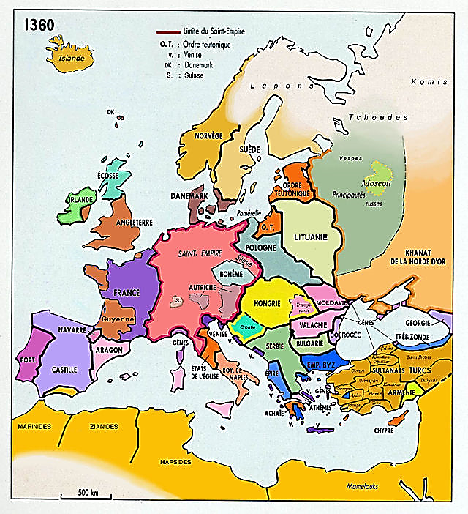
*Entre 1292, la fin de la Reconquista
Et 1412, Ferdinand 1er de Trastamare sur le trône d’Aragon
La Péninsule ibérique a bien changé
Et les enjeux ne sont plus les mêmes…
*Dans la péninsule même, la Castille des Trastamare domine
*Contre les revendications castillanes, le Portugal des Aviz a réussi à maintenir son indépendance et son intégrité territoriale
*Quant à la Couronne d’Aragon, sa puissance étant limitée dans la péninsule, elle a réussi, contre les Angevins de Naples
NB : Eux-mêmes en lutte contre les Angevins de Provence
A établir un empire maritime en Méditerranée occidentale
*Trois conséquences pour le XVe siècle…
a) La lutte des Aragonais et des Angevins continue ; Avec comme enjeu, la Naples encore angevine ; Et plus globalement
L’avenir de l’Italie qui se jouera au siècle suivant
Entre Valois de France et Habsbourg d’Autriche-Espagne
b) L’avenir de la péninsule ; Avec à terme une unification définitive Castille-Aragon ; Et non pas Castille-Portugal ; Et enfin…
c) Un avenir mondial imprévu ; Dû aux explorations portugaises
Sur la côte africaine ; Et qui seront suivies par les conquêtes portugaises, puis castillanes…
*Et maintenant, l’Italie du nord…

